Slide 1
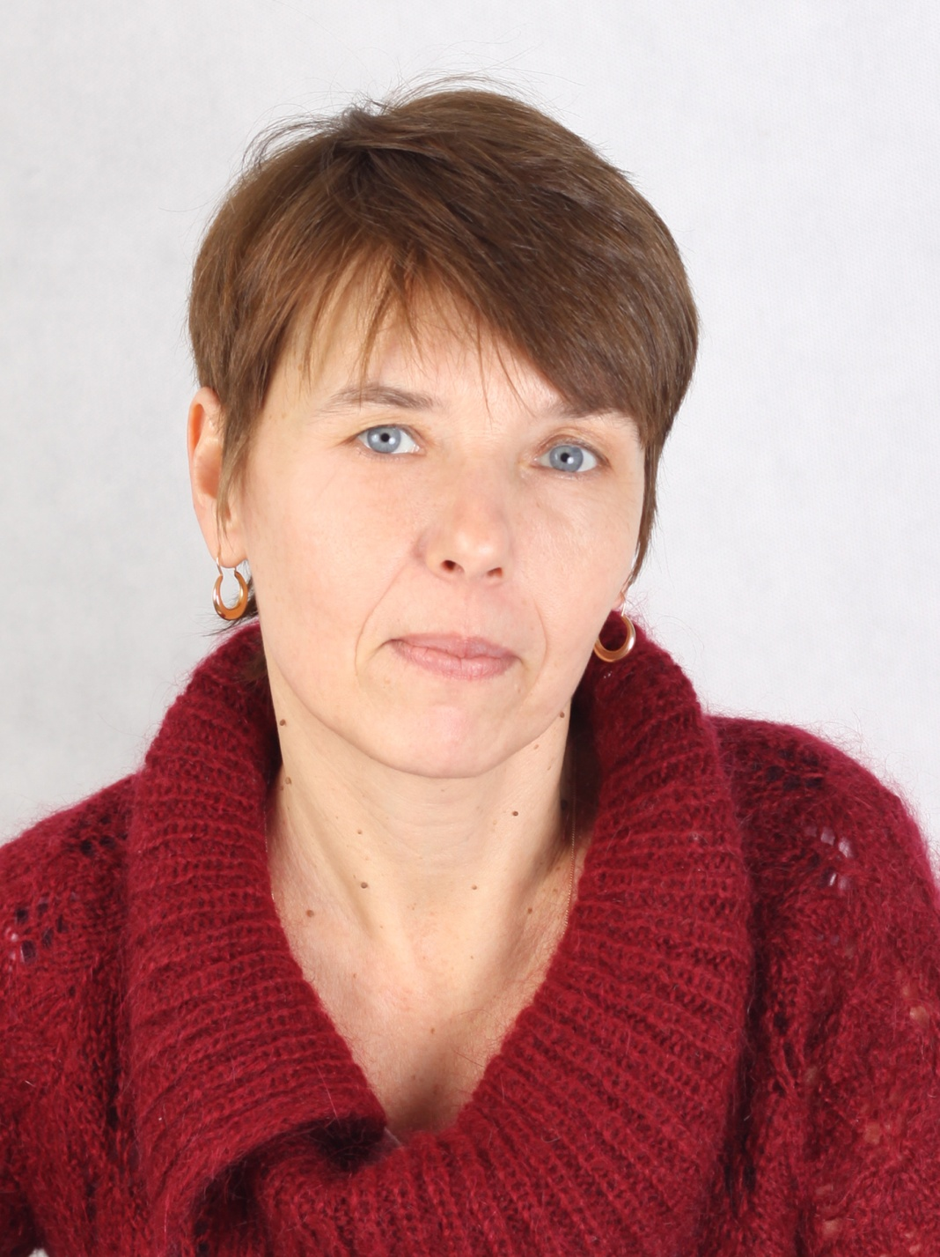
Асанина Елена Николаевна – воспитатель МБДОУ»Зубово-Полянский детский сад № 3 «Ручеек» комбинирован-ного вида»

Slide 2
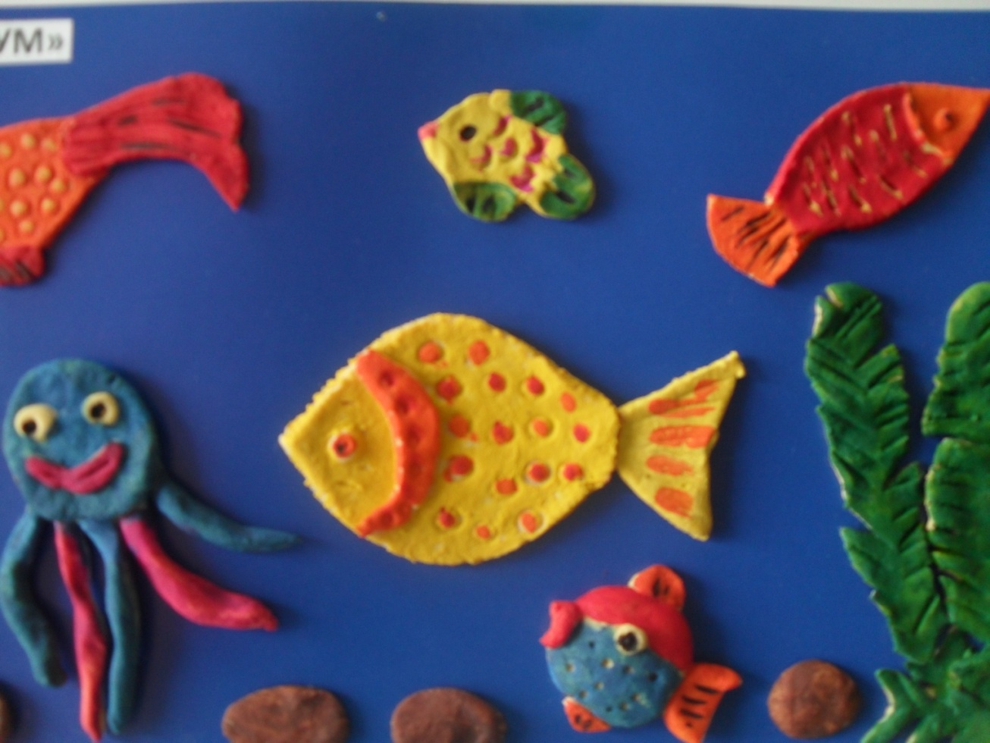
«Фантазия из теста» Лепка из солёного теста
(из опыта работы)

Slide 3
Актуальность
Формирование и совершенствование мелкой
моторики кисти и пальцев рук, является
стимулом развития центральной нервной
системы и всех психических процессов
(воображения, памяти, внимания, мышления),
что способствует успешной социализации ребенка,
развитию его культуры общения и в дальнейшем
способствуют формированию основ мотивационной
готовности к школе.

Slide 4
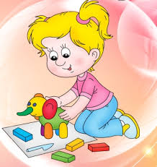
Цель:
Развитие мелкой моторики через продуктивную деятельность – лепку из солёного теста
Задачи:
Развитие мелкой моторики детей старшей группы.
Создание условий для привлечения детей к продуктивной деятельности, развитие творческой самостоятельности и индивидуальности.
Привлечение родителей к совместному домашнему творчеству с детьми.

Slide 5
Функции тестопластики
Влияние занятий тестопластикой для детей:
• Коррекционно-развивающее - развитие и коррекция всех психических функций (восприятия, внимания, мышления, моторики и координации движений и т.д.)
• Обучающее - расширение знаний и представлений о самом себе, других, окружающем мире, раскрытие творческих способностей детей, умения видеть необычное в предмете исследования.
• Коммуникативное - развитие умения позитивного общения и сотрудничества.
• Релаксационное - преобразование деструктивных форм энергии в социально-адаптивную форму деятельности, снятие психоэмоционального напряжения
• Воспитательное - развитие нравственных сторон личности ребенка, любви к труду, процессу творчества и познания.

Slide 6
Мониторинг
Проведённый мониторинг показал, что дети старшей группы многие не умеют завязывать шнурки, собирать пазлы, некоторые застёгивать кнопки, крючки, нанизывать бусы. Я сделала вывод, что у детей недостаточно развита мелкая моторика пальцев рук.
Уровни развития детей старшей группы:
-высокий-15
-средний-72
-низкий-13

Slide 7
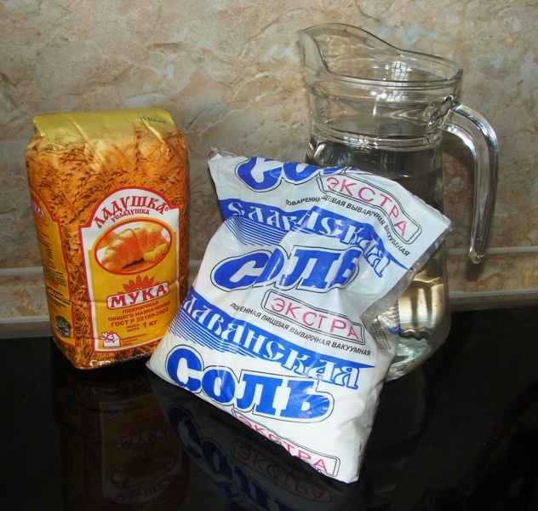
Что же такое тестопластика? Искусство лепки из солёного теста называется тестопластикой. Лепка из солёного теста – это одно из самых популярных художественных занятий

Slide 8
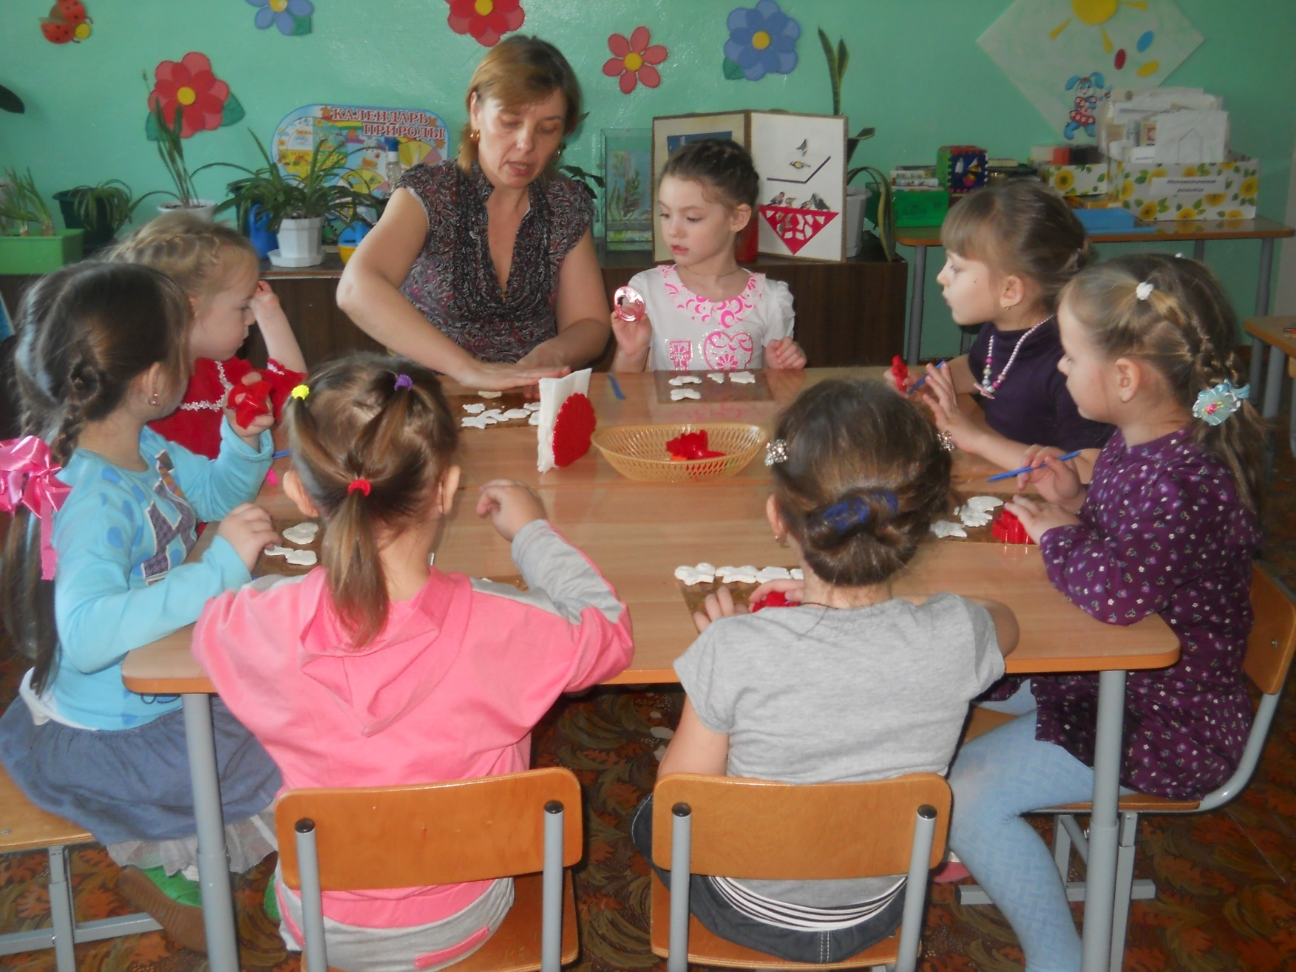
«Мы лепим, лепим, лепим»

Slide 9
Методы и приемы:
Наглядные
Рассматривание иллюстративного материал
Наблюдение за деятельностью педагога
Словесные
Словесные игры и упражнения
Речевой образец
Чтение художественной литературы
Загадывание и разгадывание загадок
Беседы с детьми
Указания
Вопросы
Практические
Дидактические игры и упражнения
Наглядные игры-занятия

Slide 10
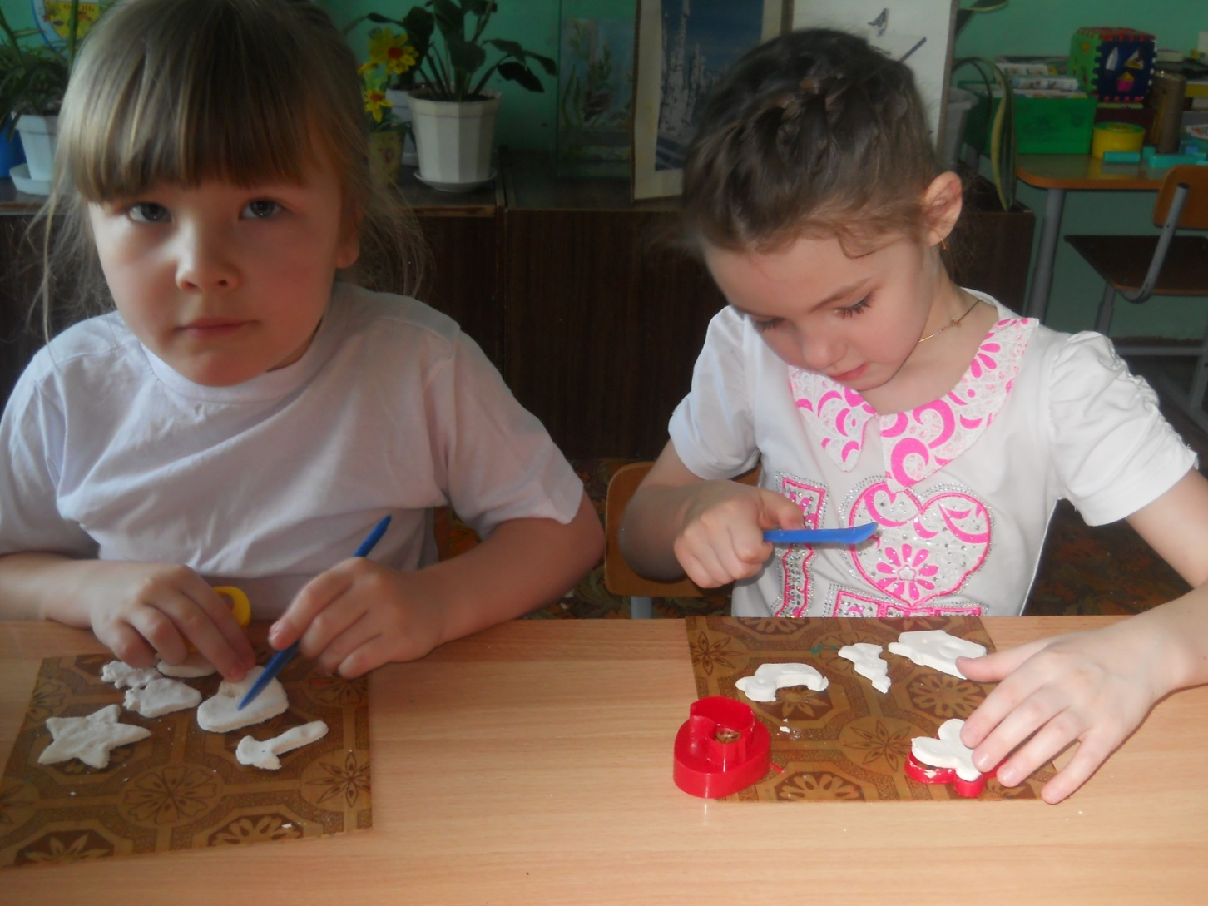
«Вот как мы стараемся»

Slide 11
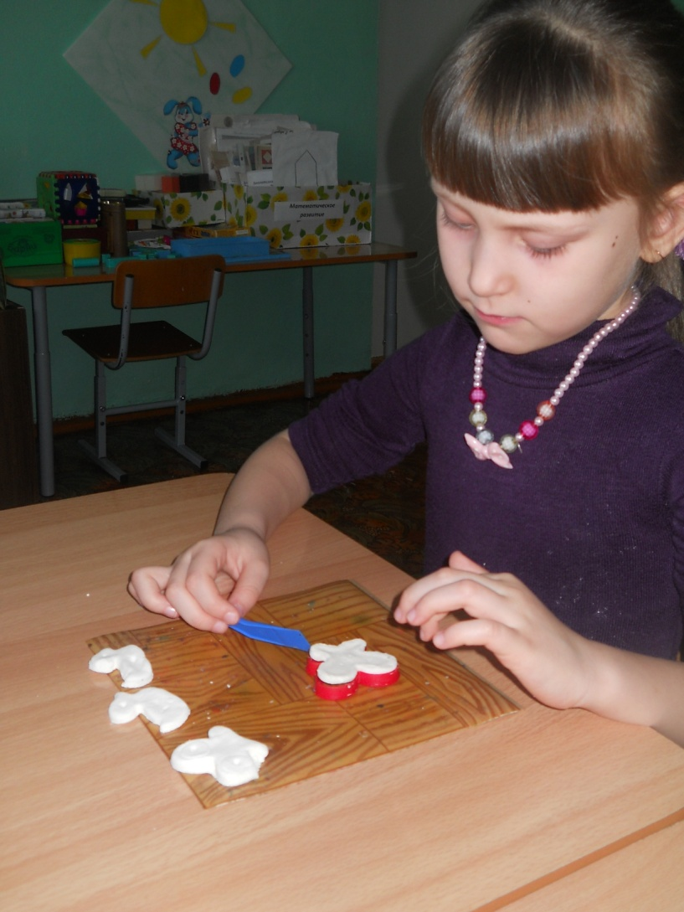
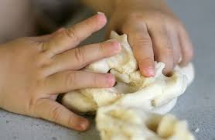
«Красиво получается»

Slide 12
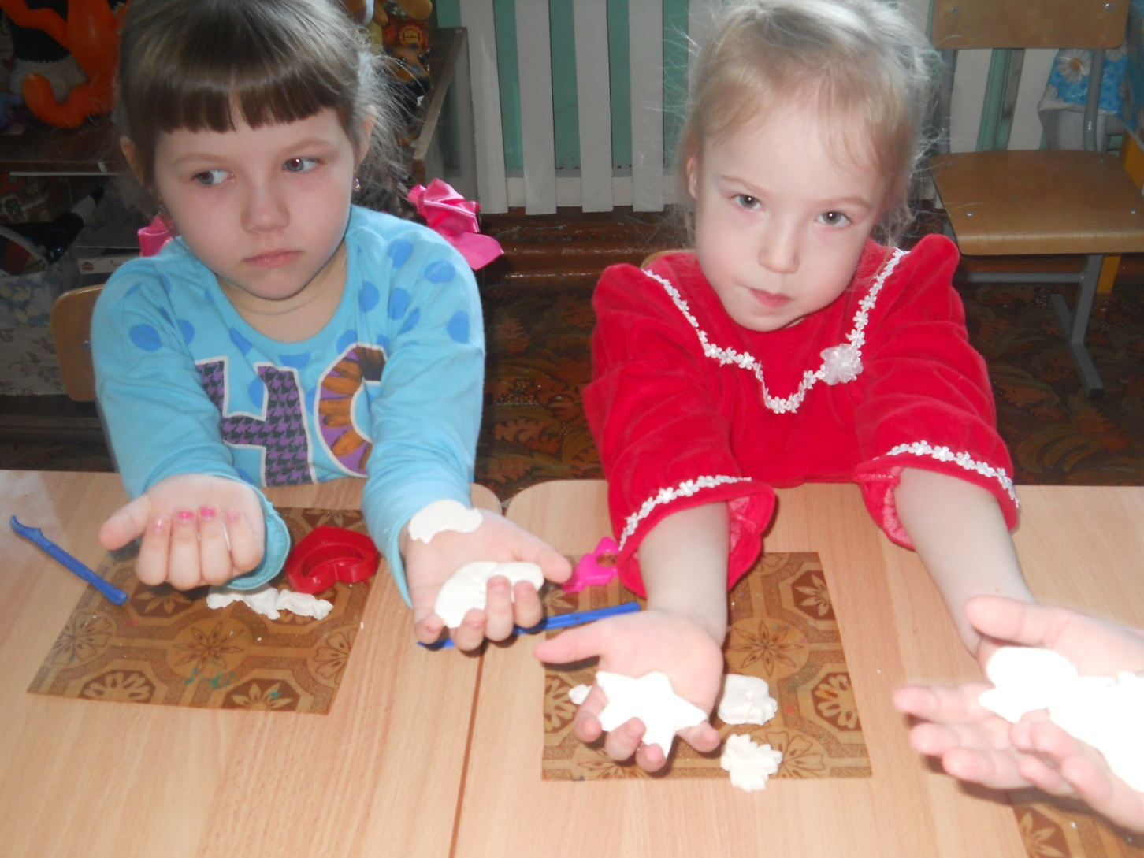
«Вот так мы делаем игрушки»

Slide 13
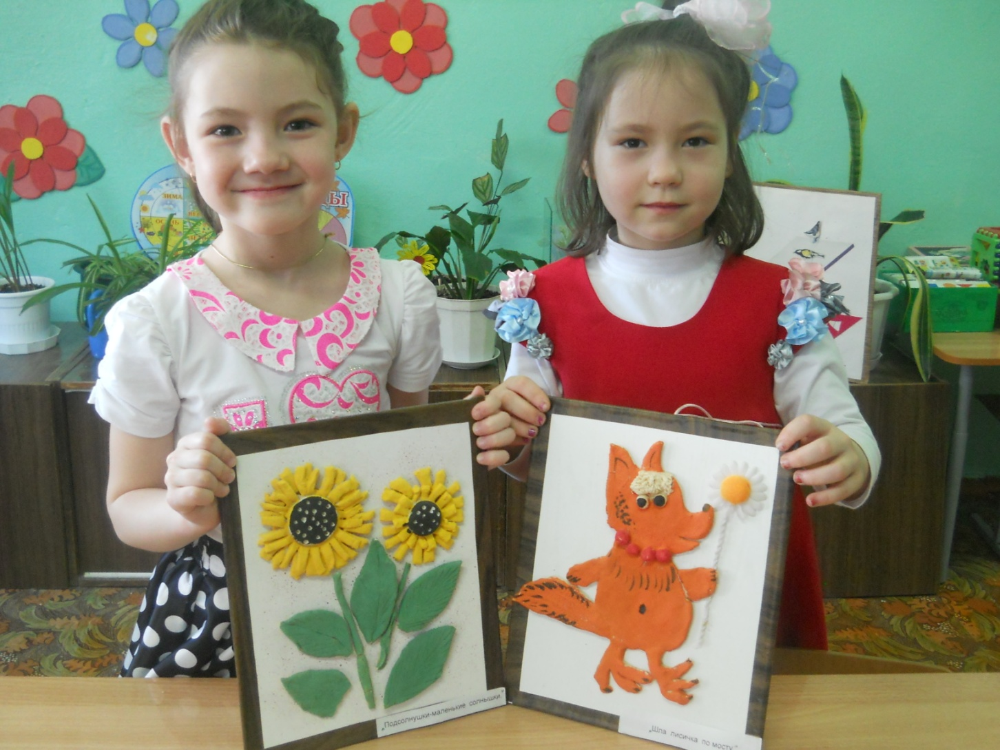
«Подарки наши готовы»

Slide 14
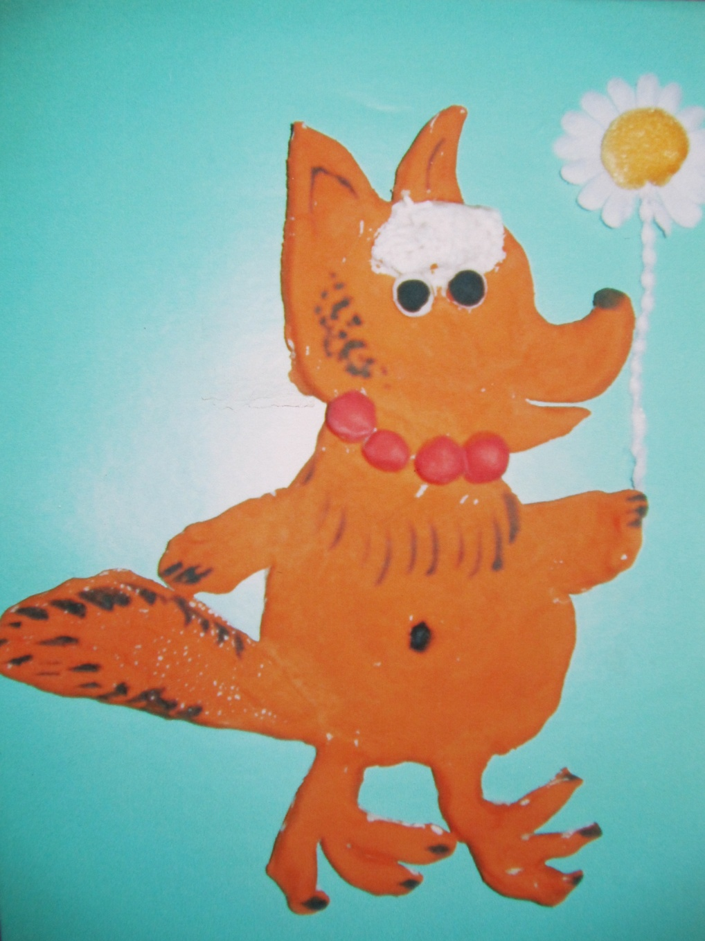
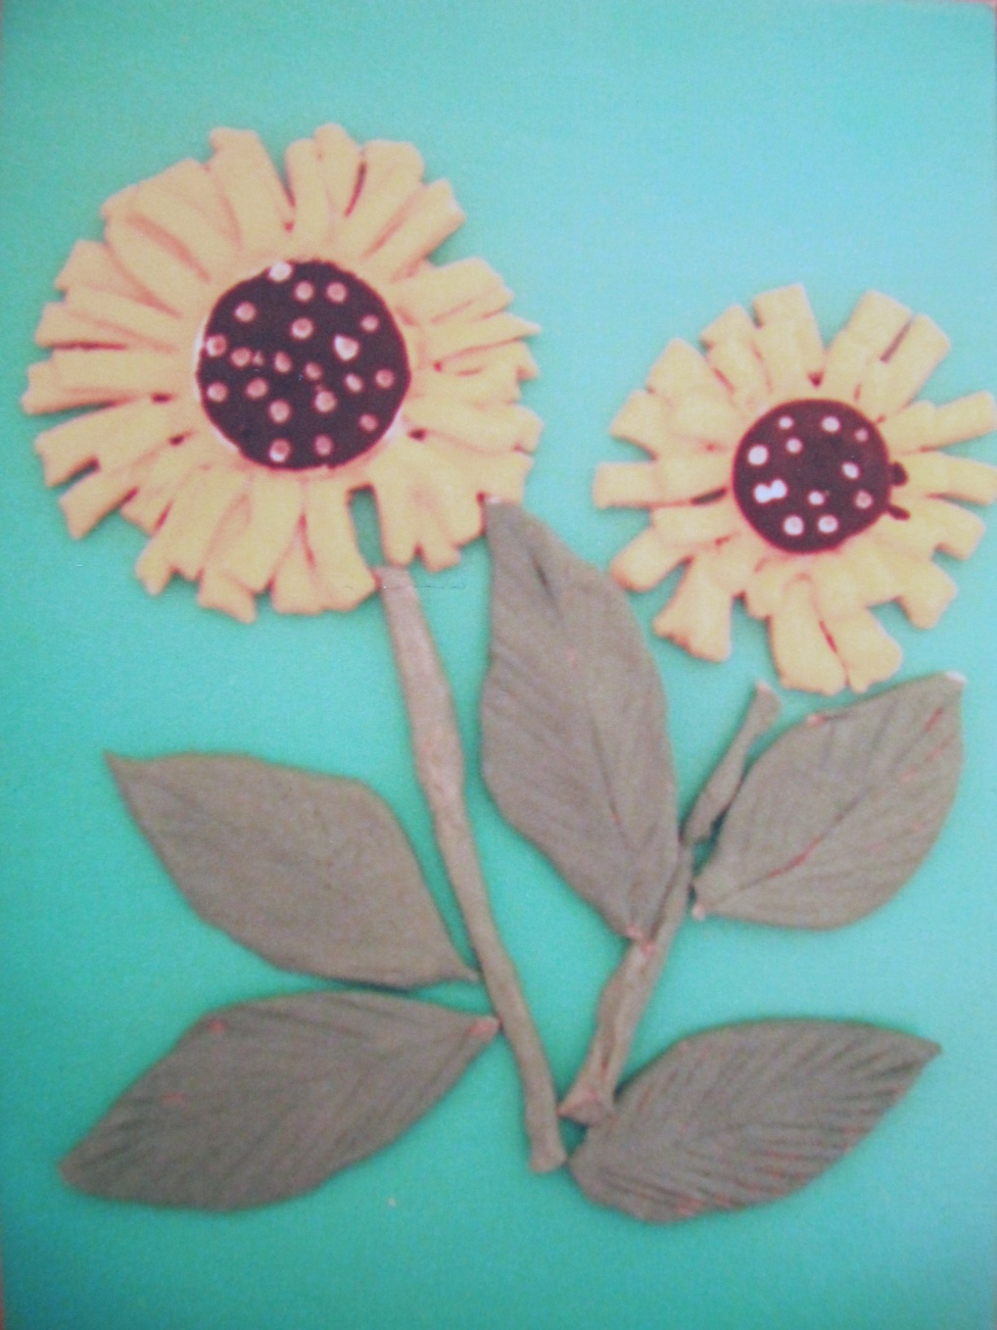

Slide 15
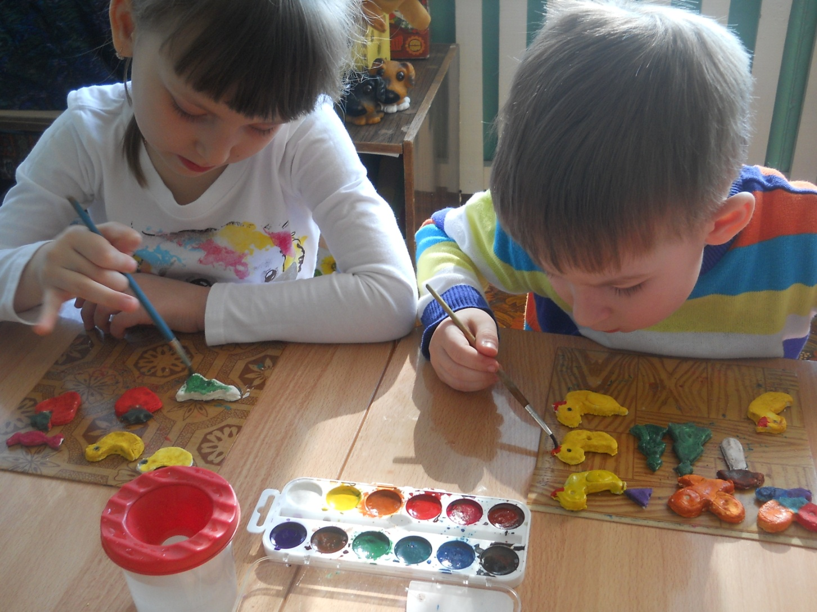
«Раскрашиваем наши поделки»

Slide 16
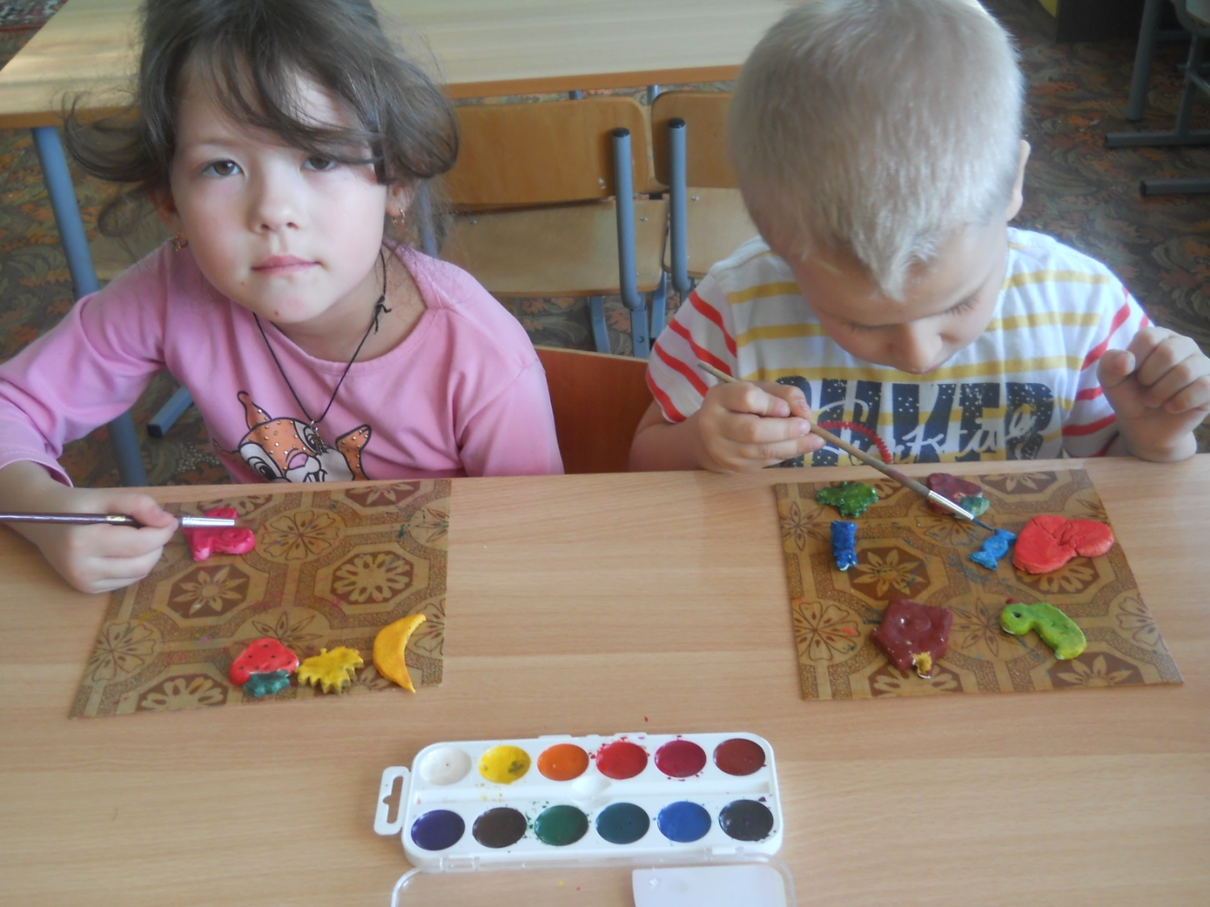
«Сделали мир ярче»

Slide 17
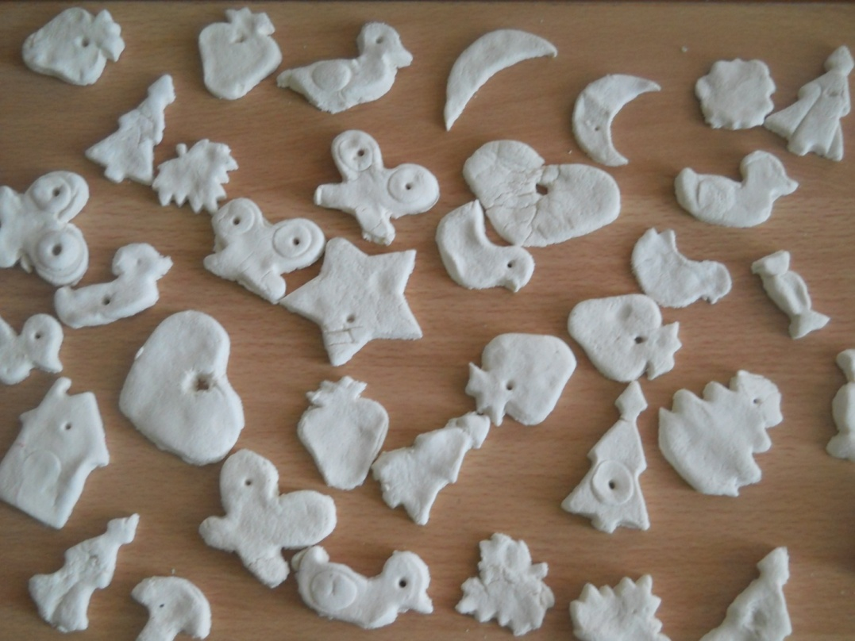
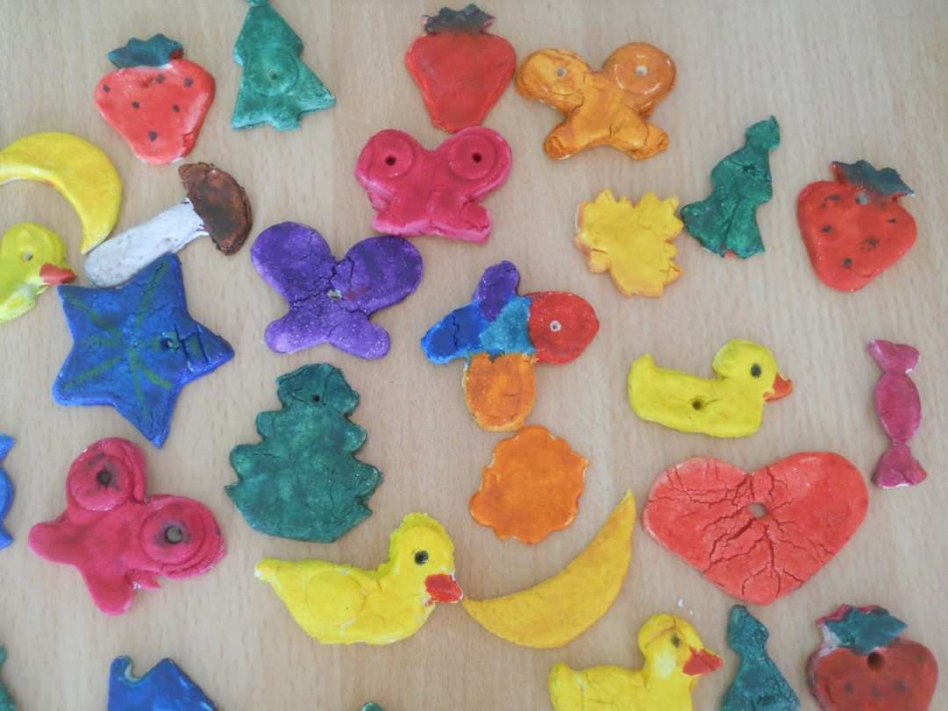
Елочные игрушки (заготовки)
Подарки для елки

Slide 18
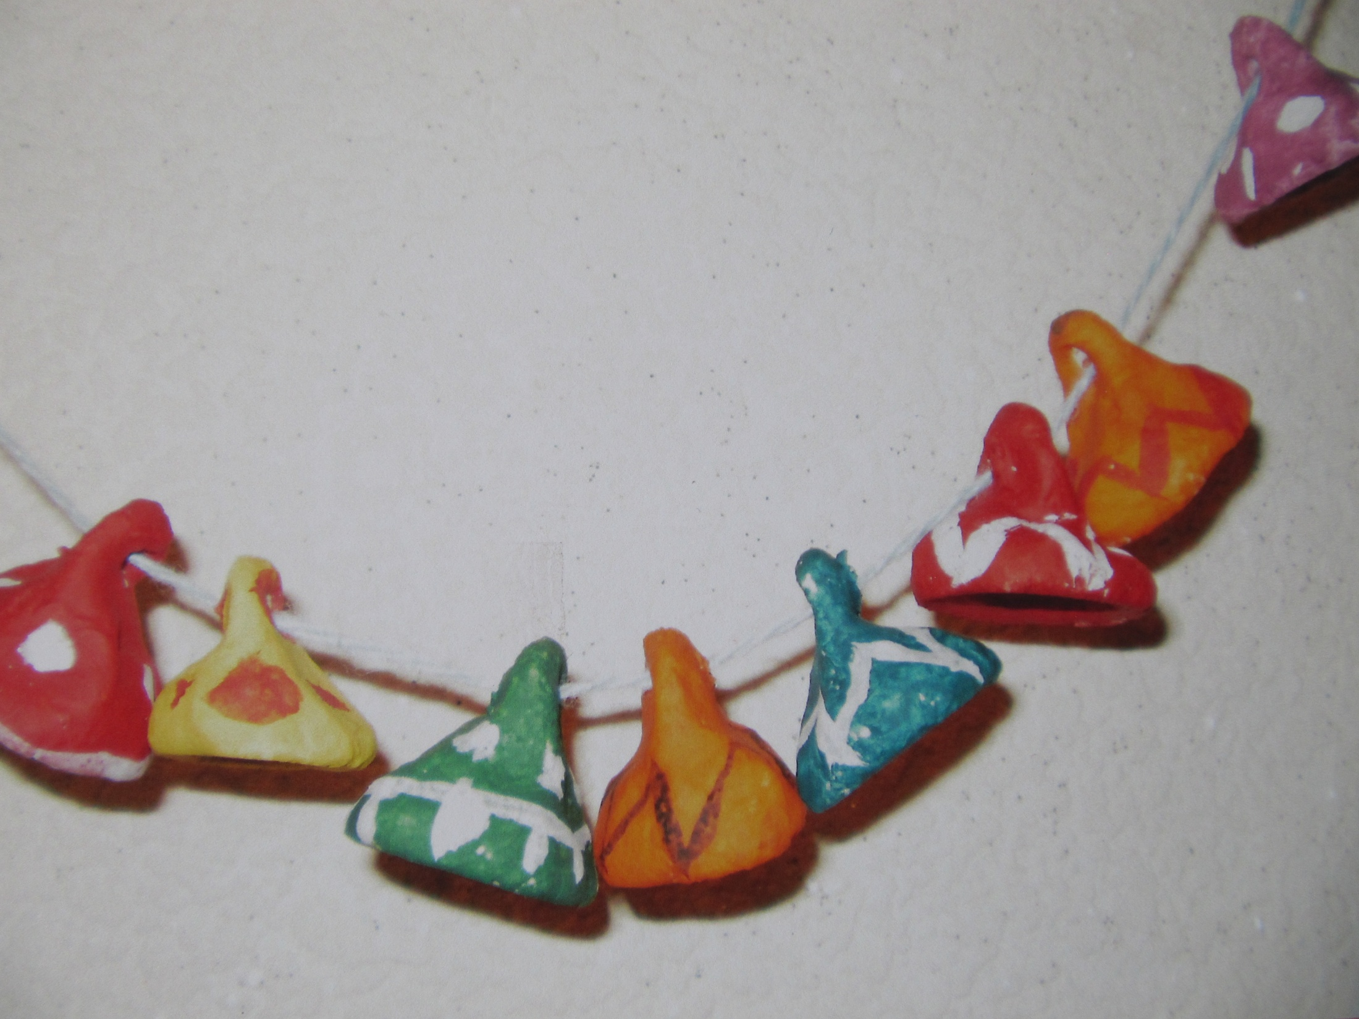
«От простого к сложному»

Slide 19
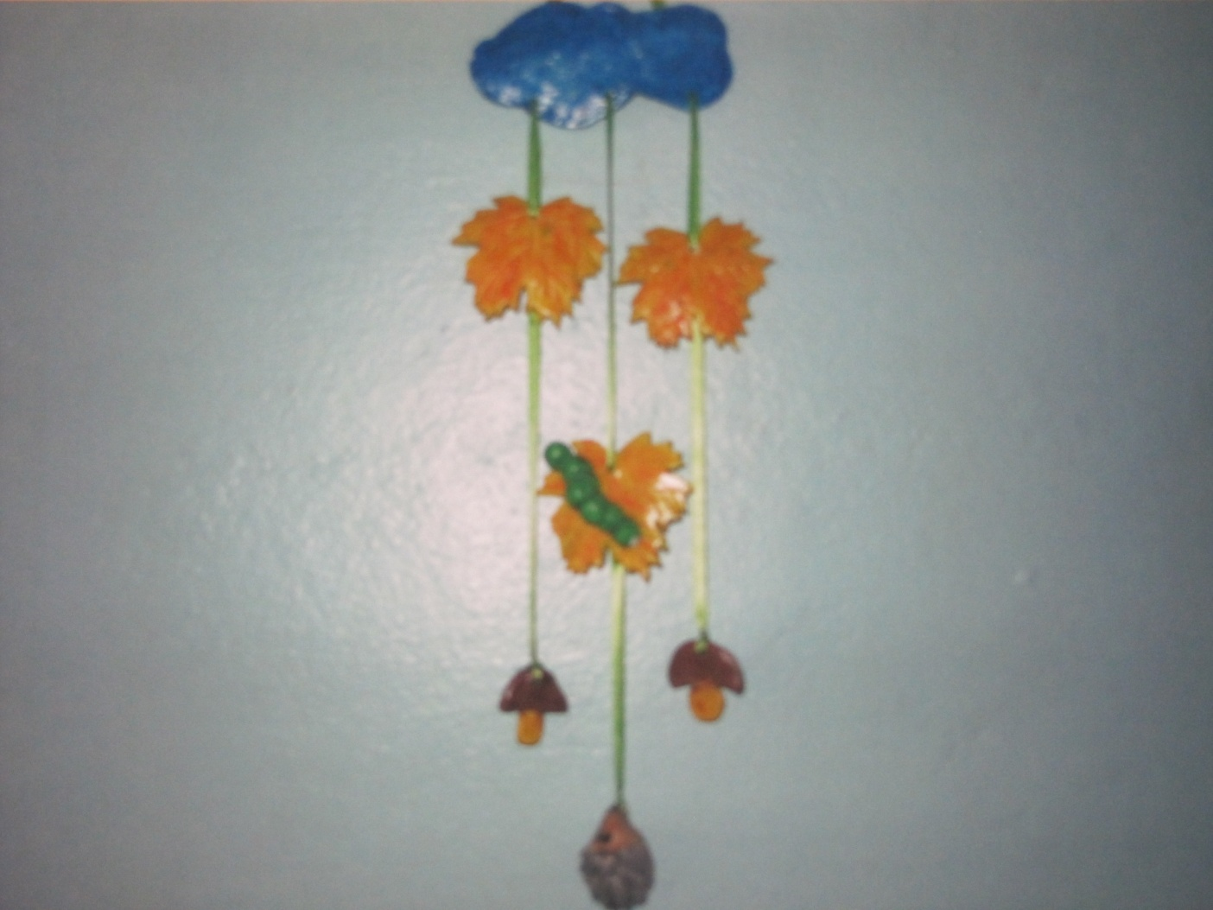
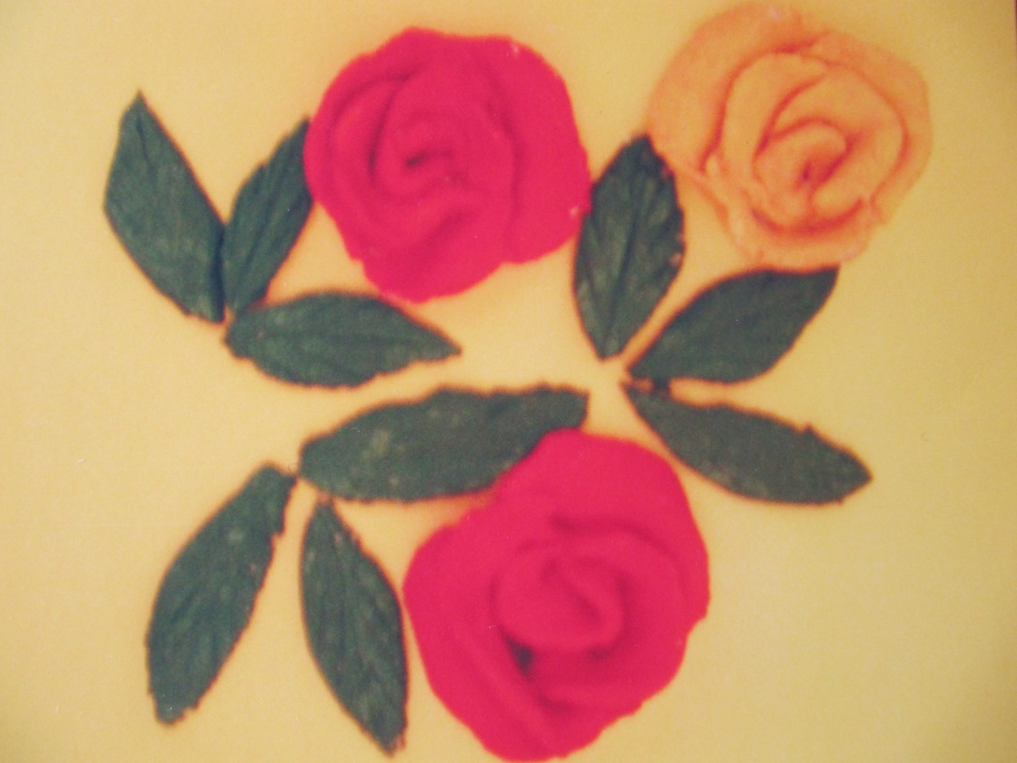
«Подвески»
«Розы»

Slide 20
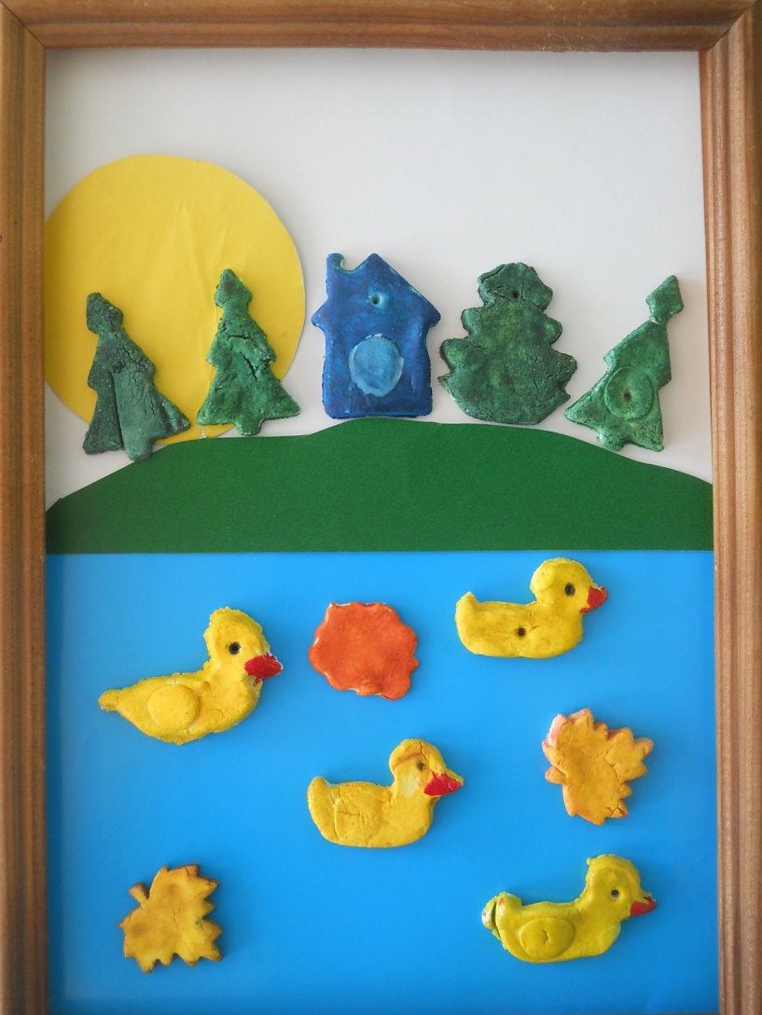
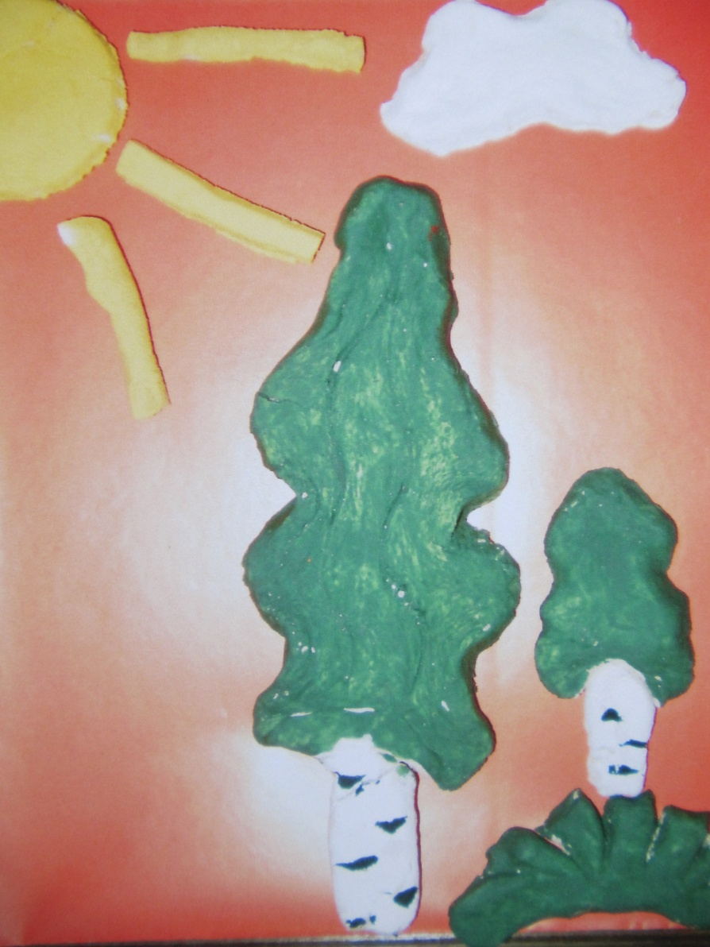
Веселый пейзаж

Slide 21
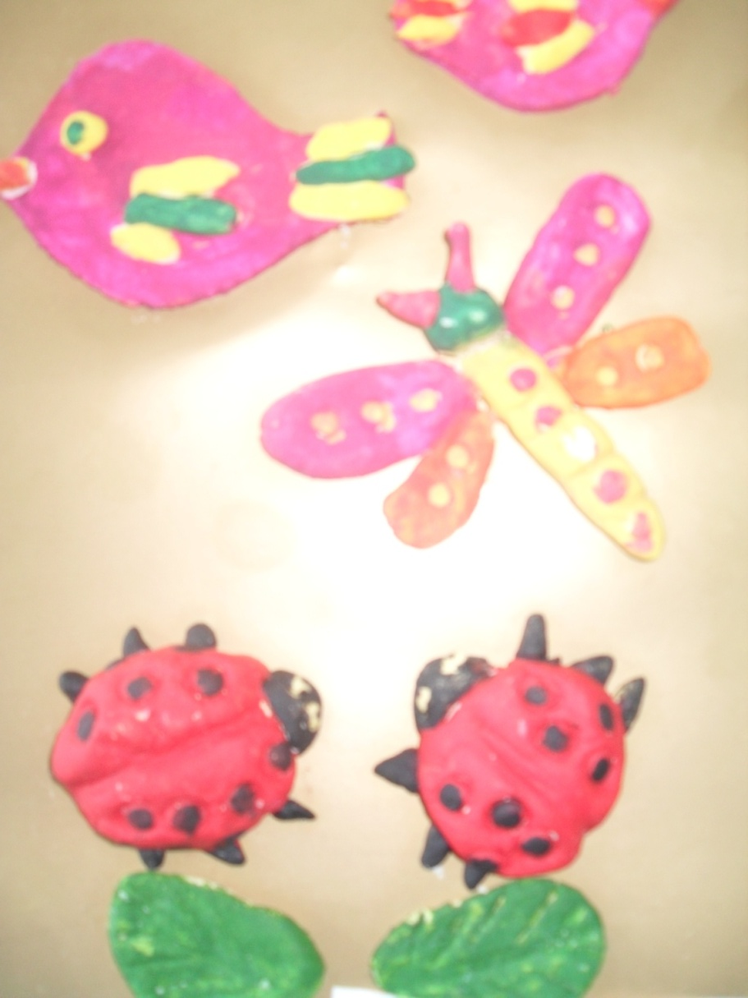
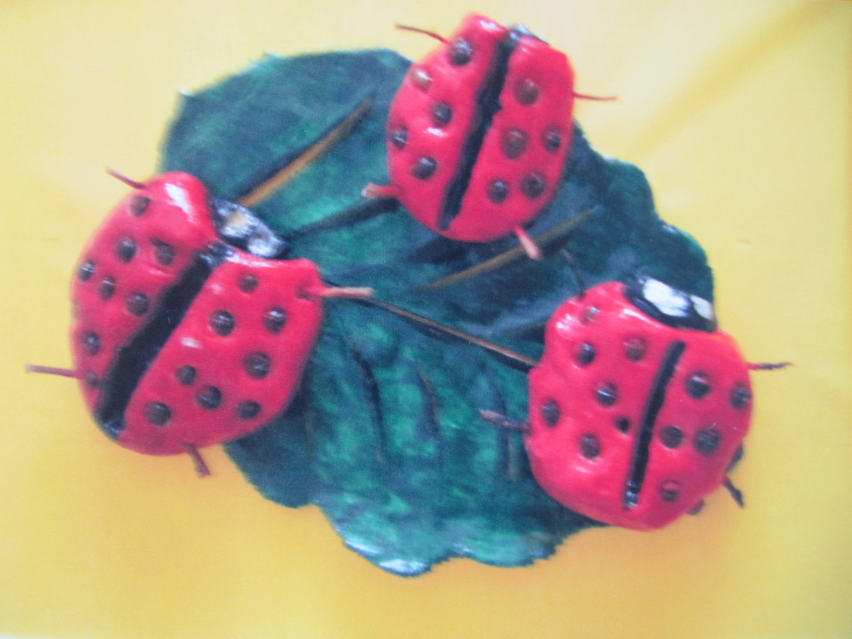
«На земле и в небесах»

Slide 22
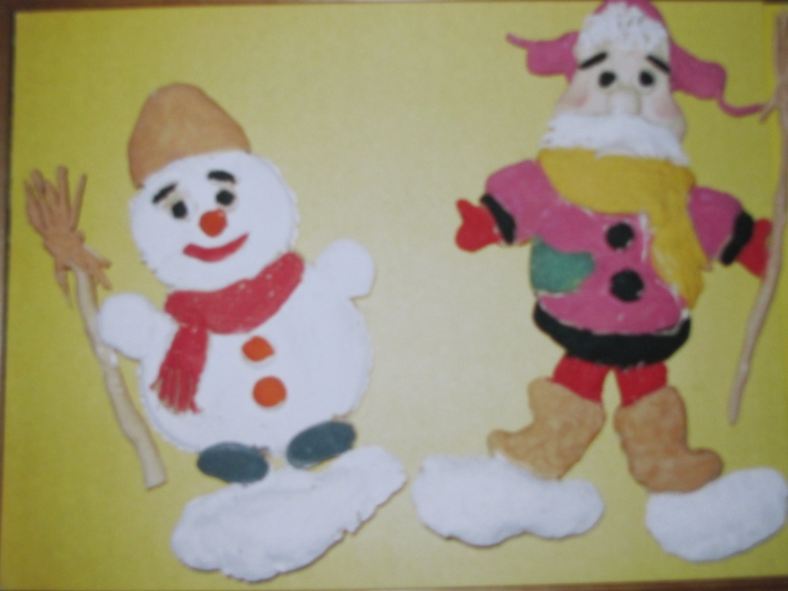
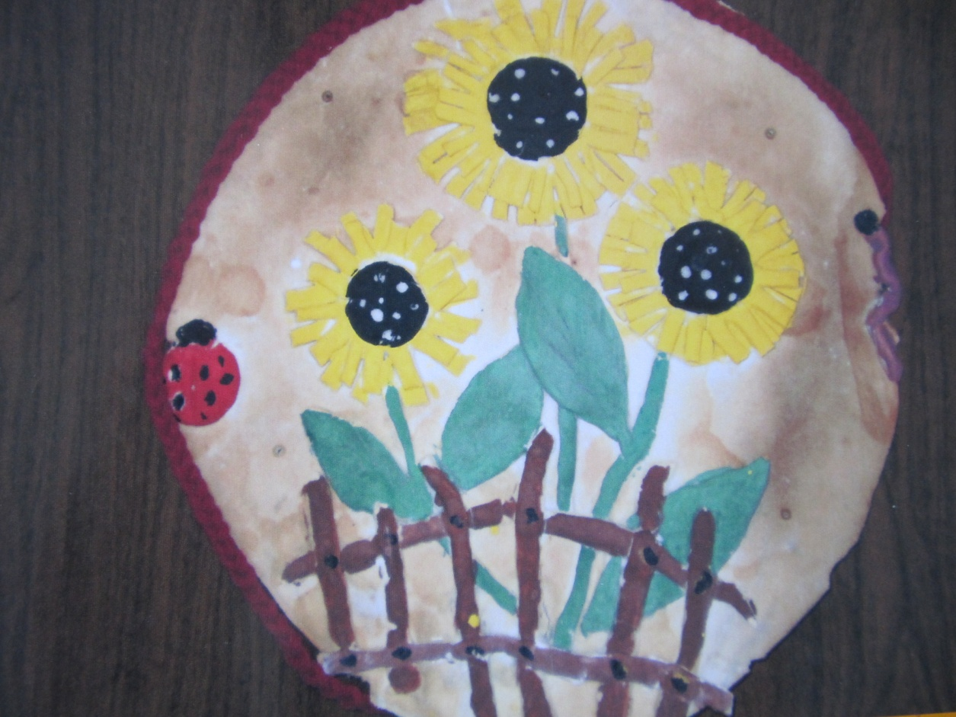
«Забавные картинки»

Slide 23
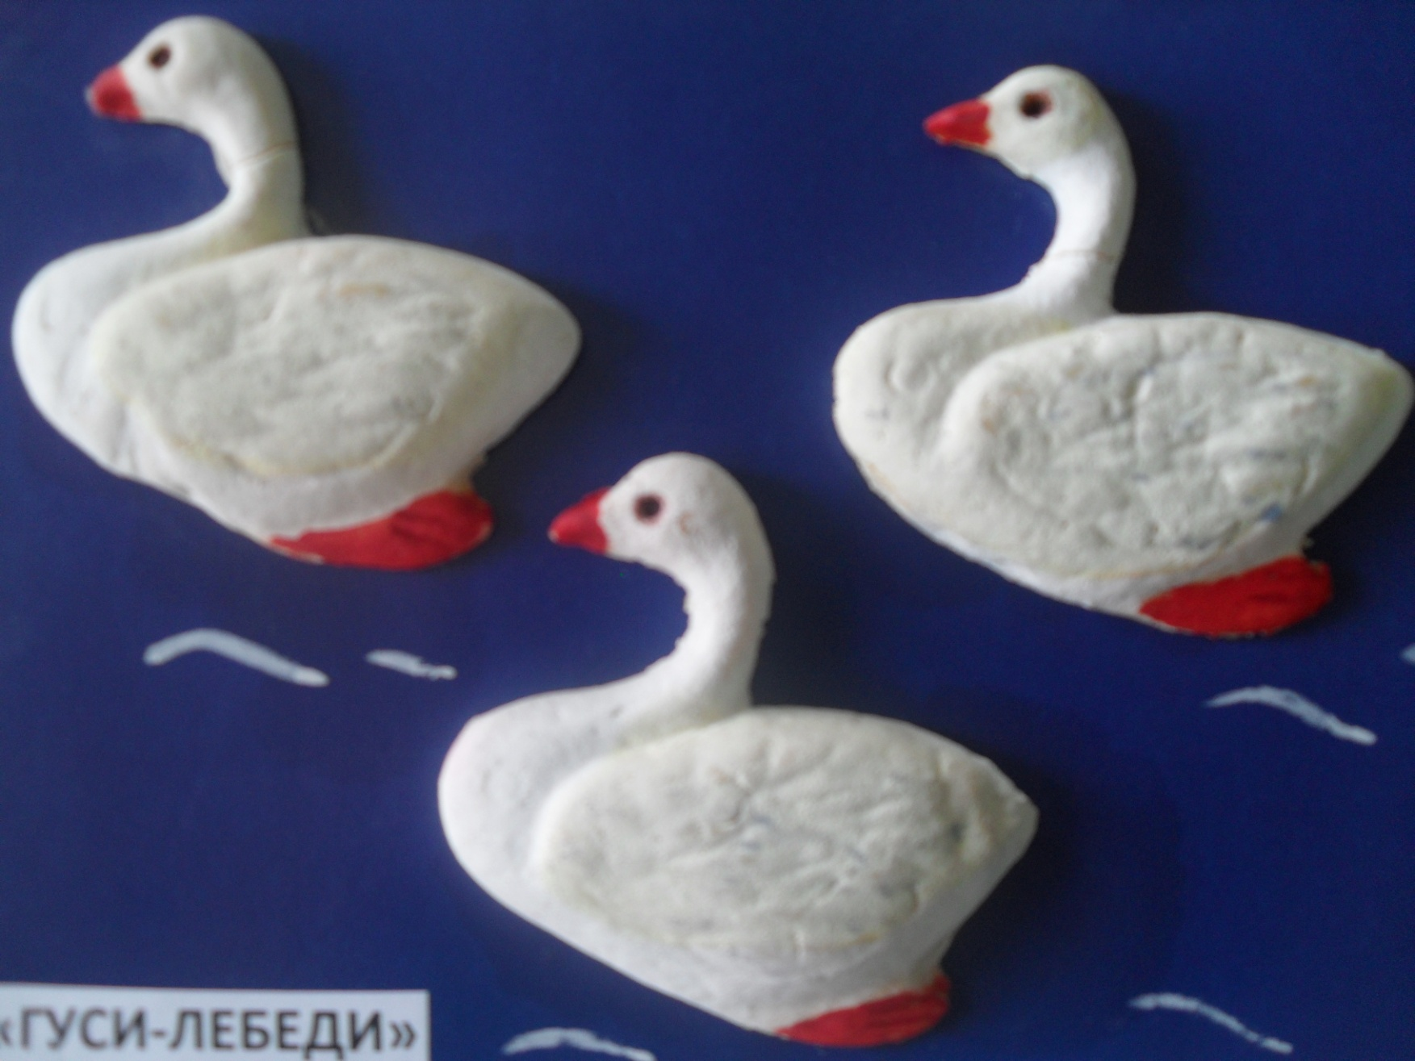
«Гуси-лебеди»

Slide 24
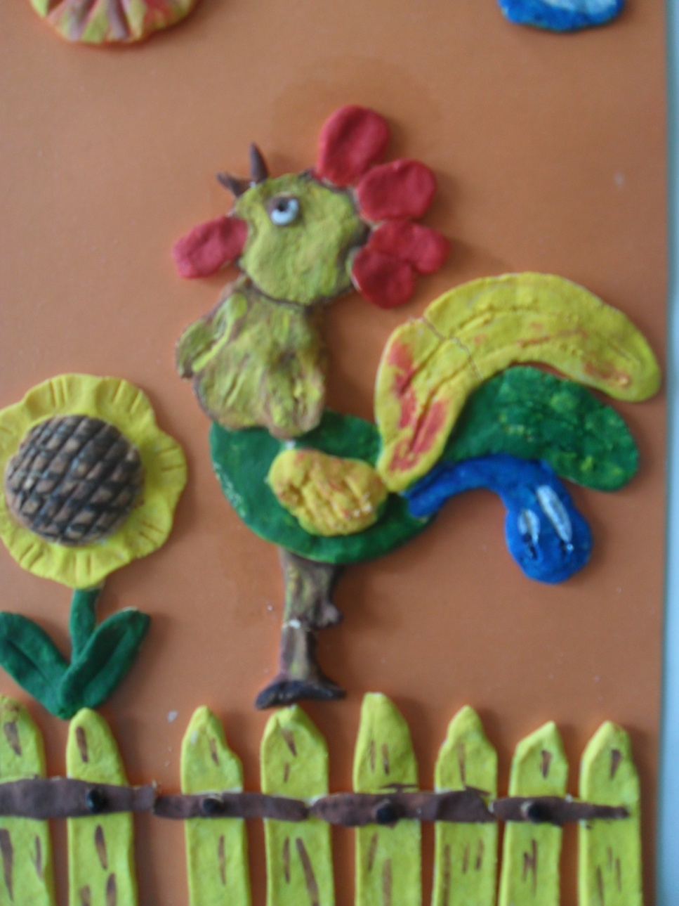
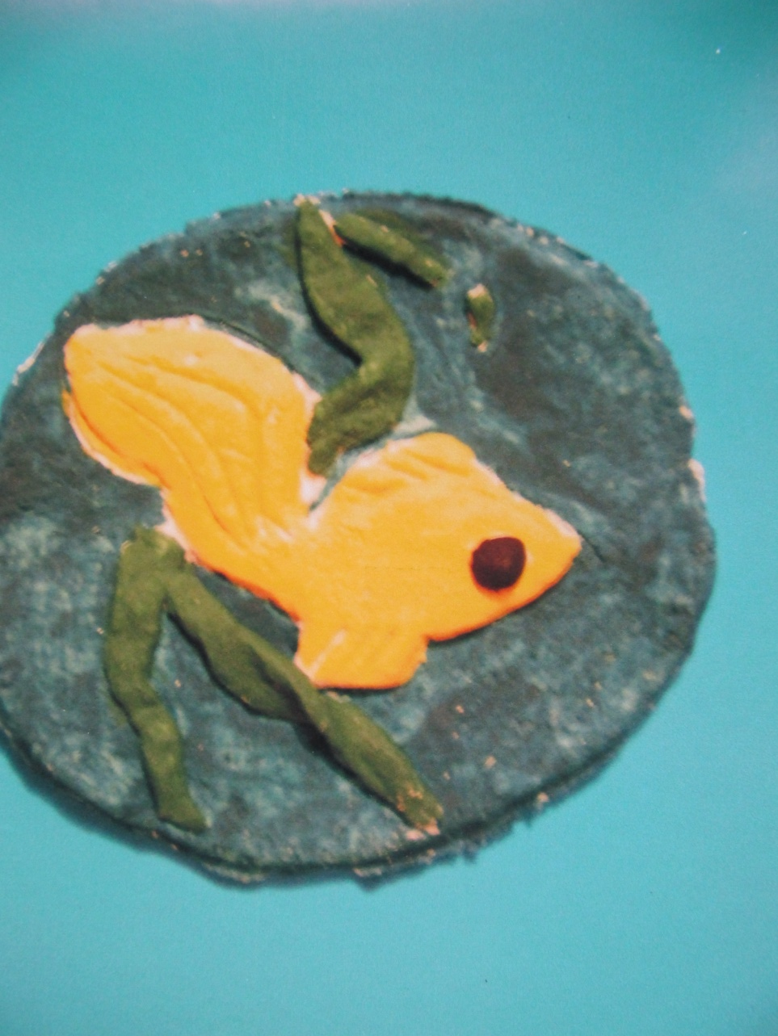
«Рыбка»
«Петушок-петушок»

Slide 25
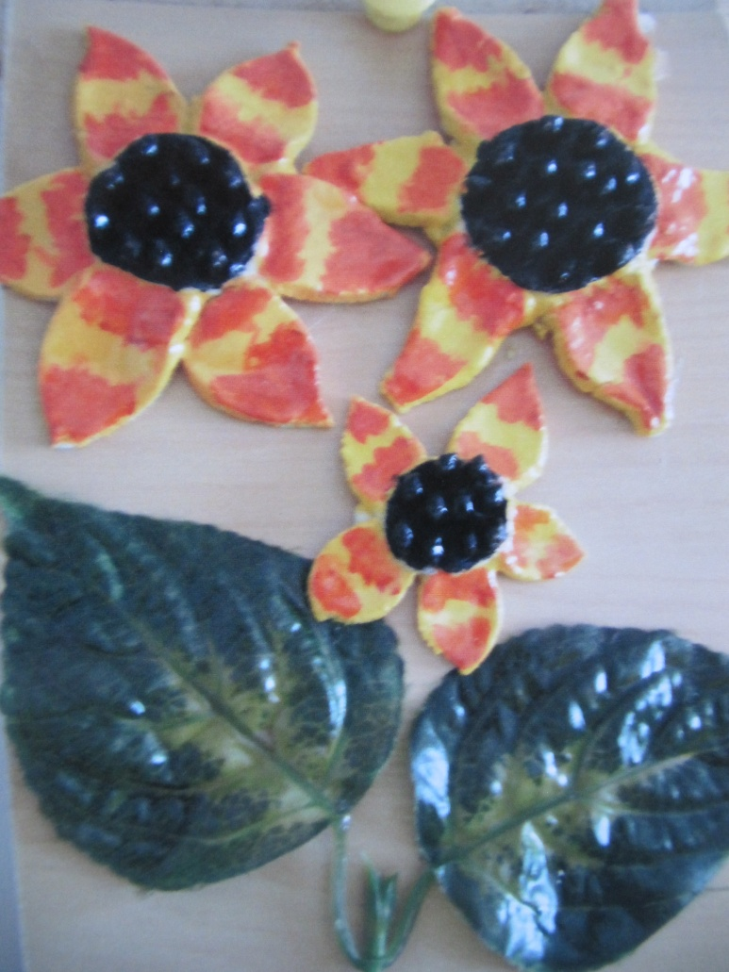
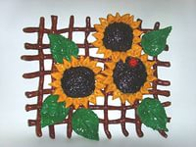
«Подсолнушки-маленькие солнышки»

Slide 26
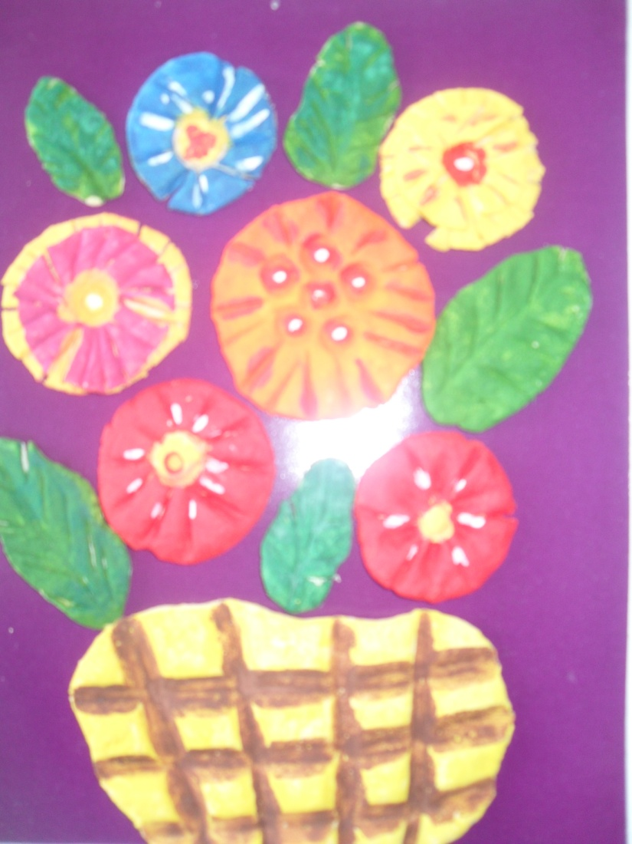
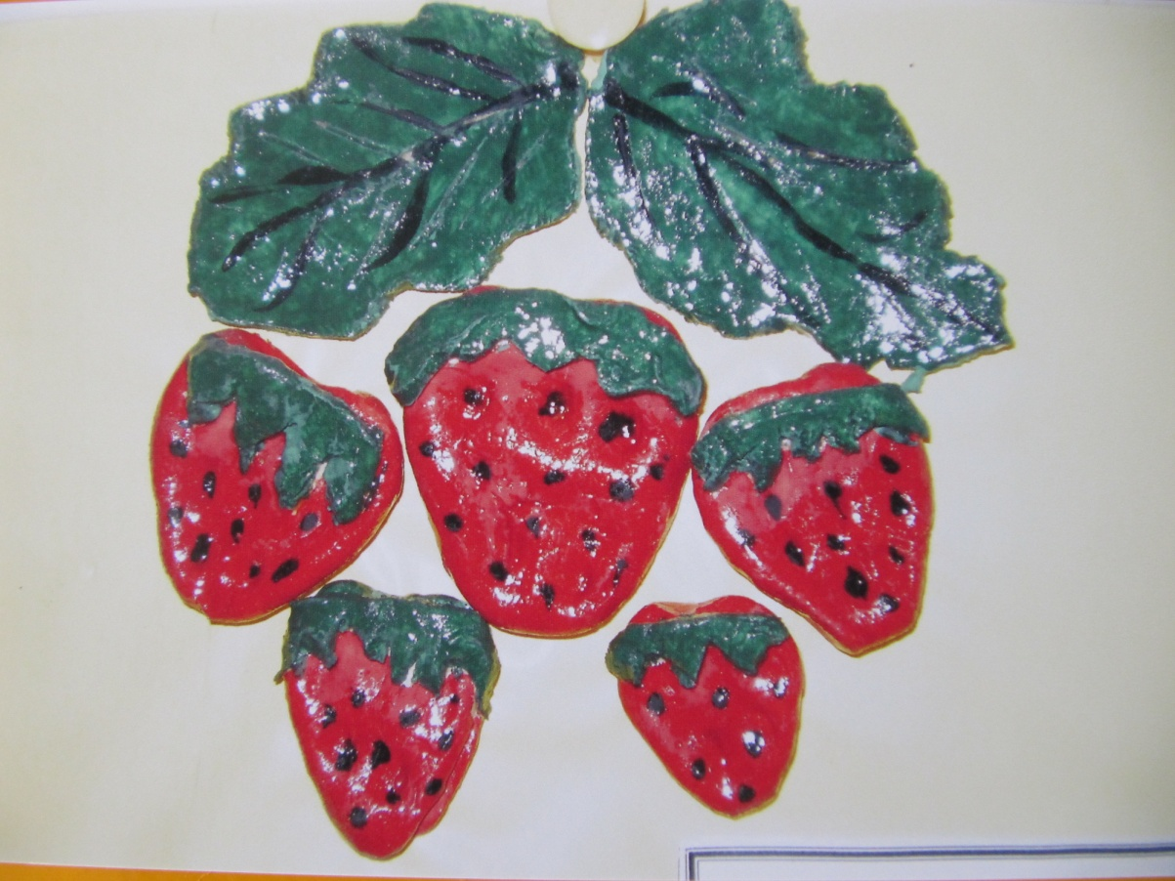
Цветы для мамочки моей
Угощение для сластены

Slide 27
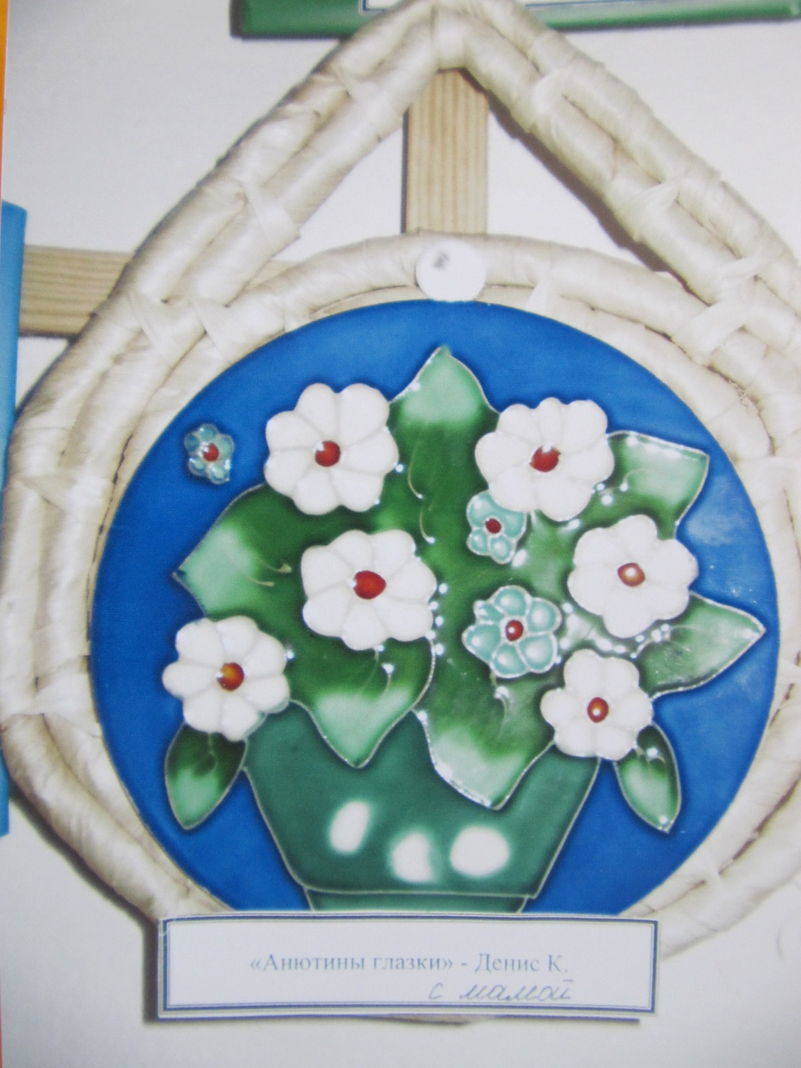
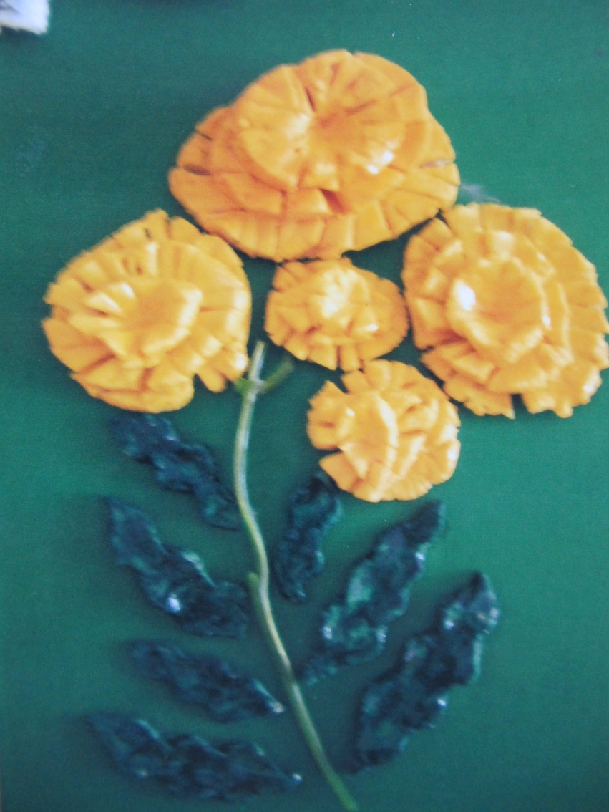
«Цветы к празднику»

Slide 28
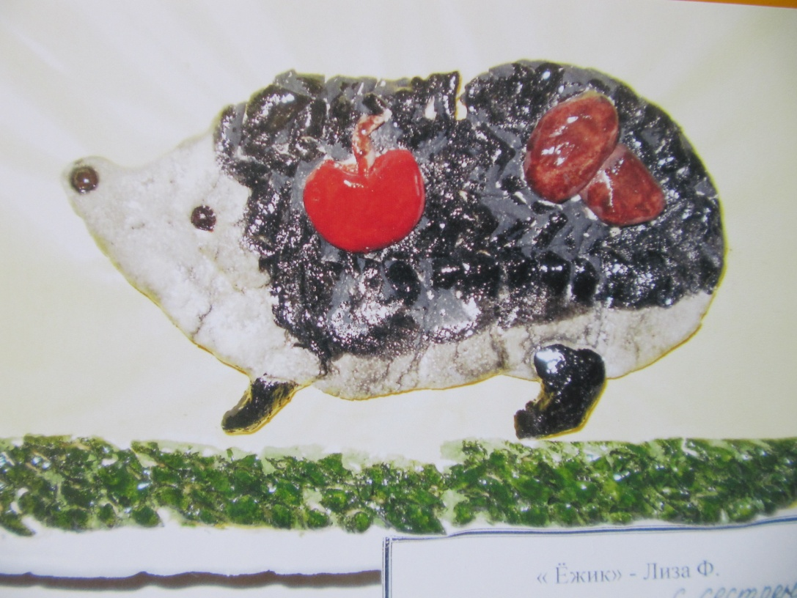
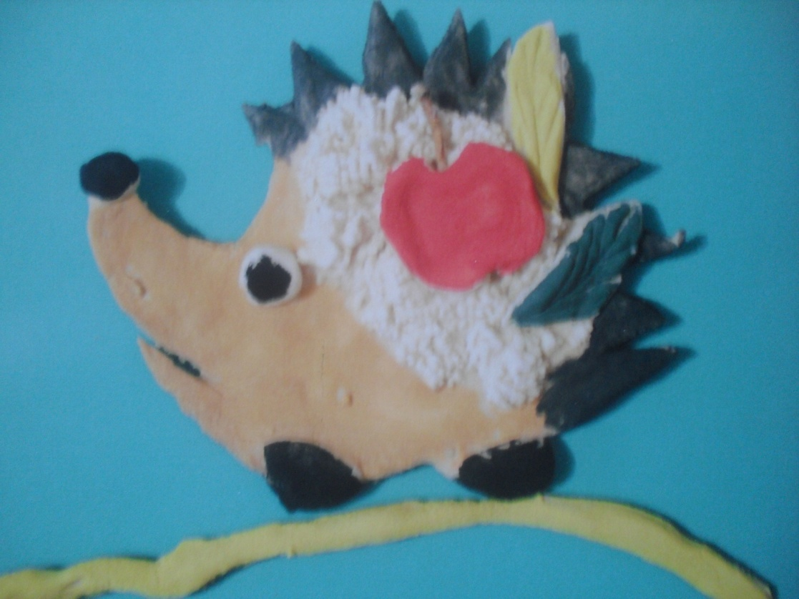
«Яблоки для ежат»
«Под соснами, под елками лежит клубок с иголками»

Slide 29
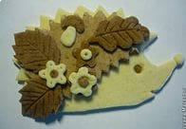
«Ежик – коротконожек»

Slide 30
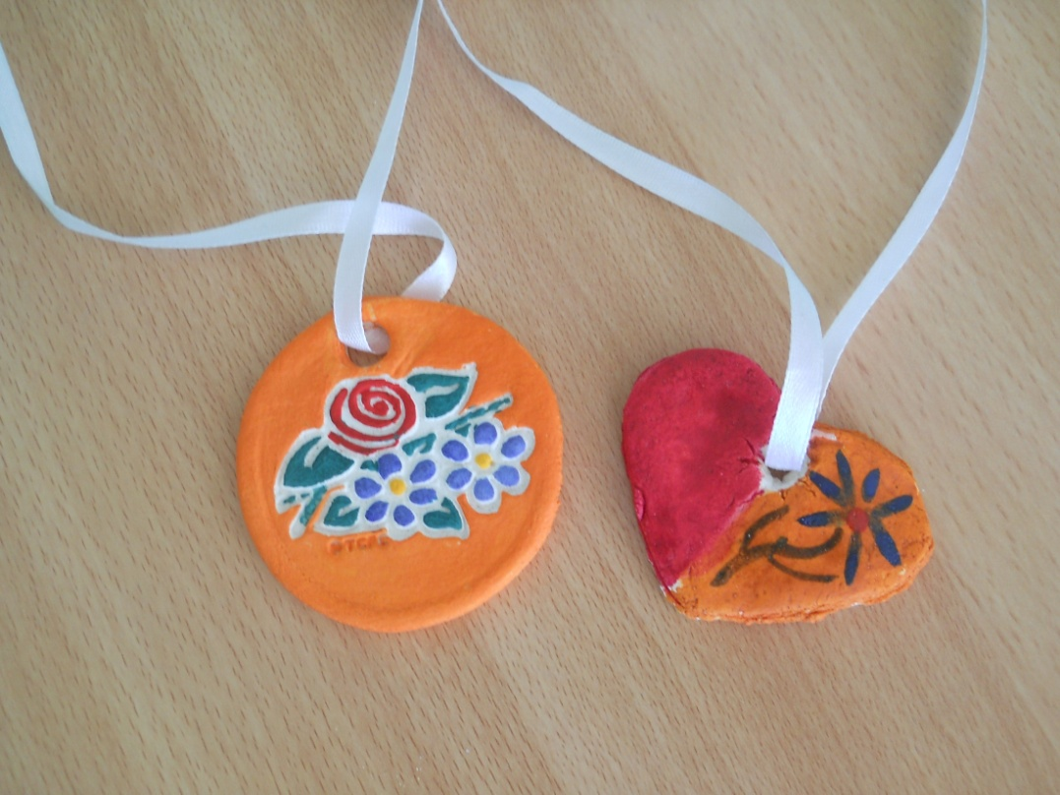
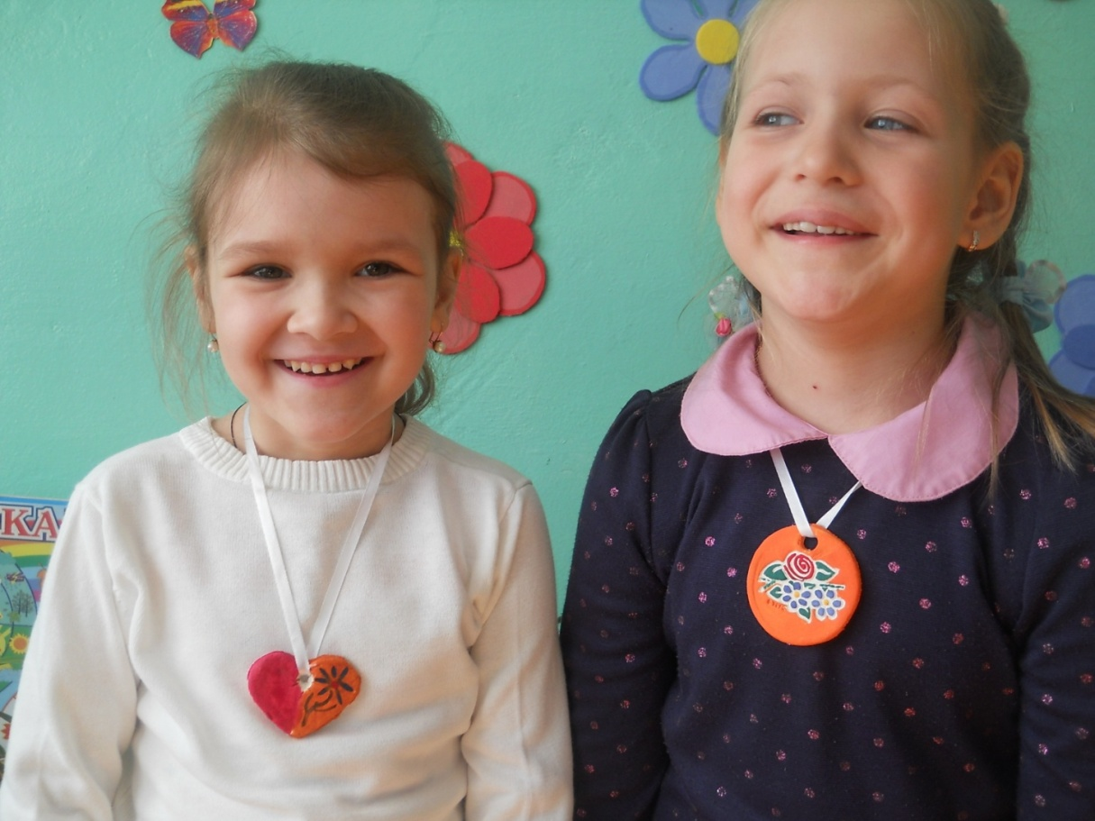
Медальоны - чемпионам

Slide 31
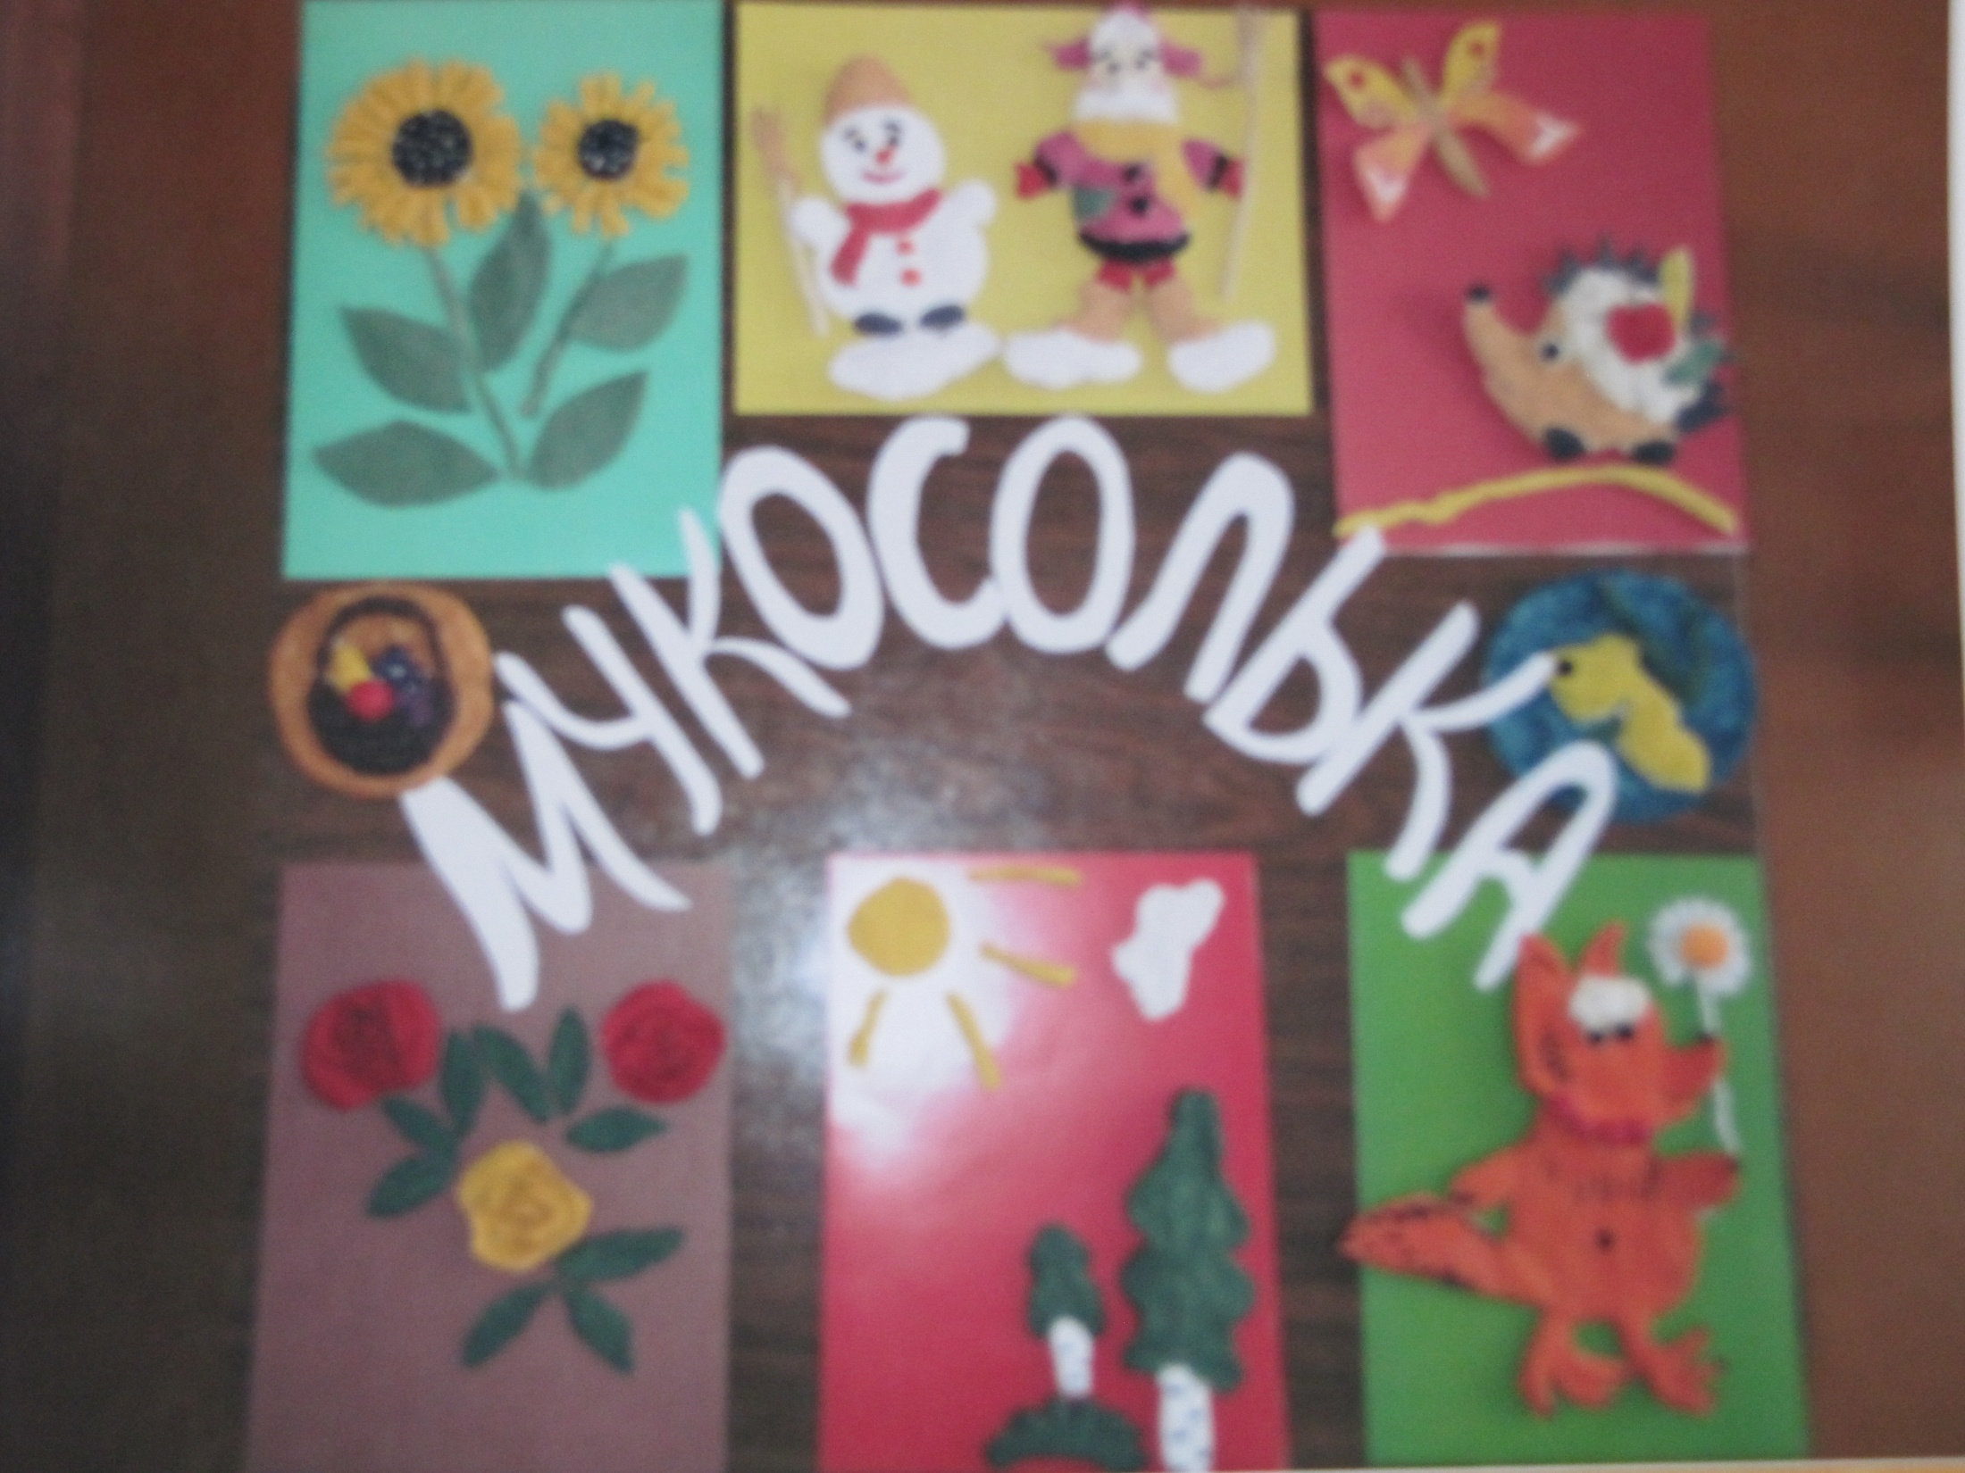

Slide 33
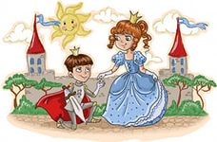
«Окошко в сказочный мир»

Slide 34
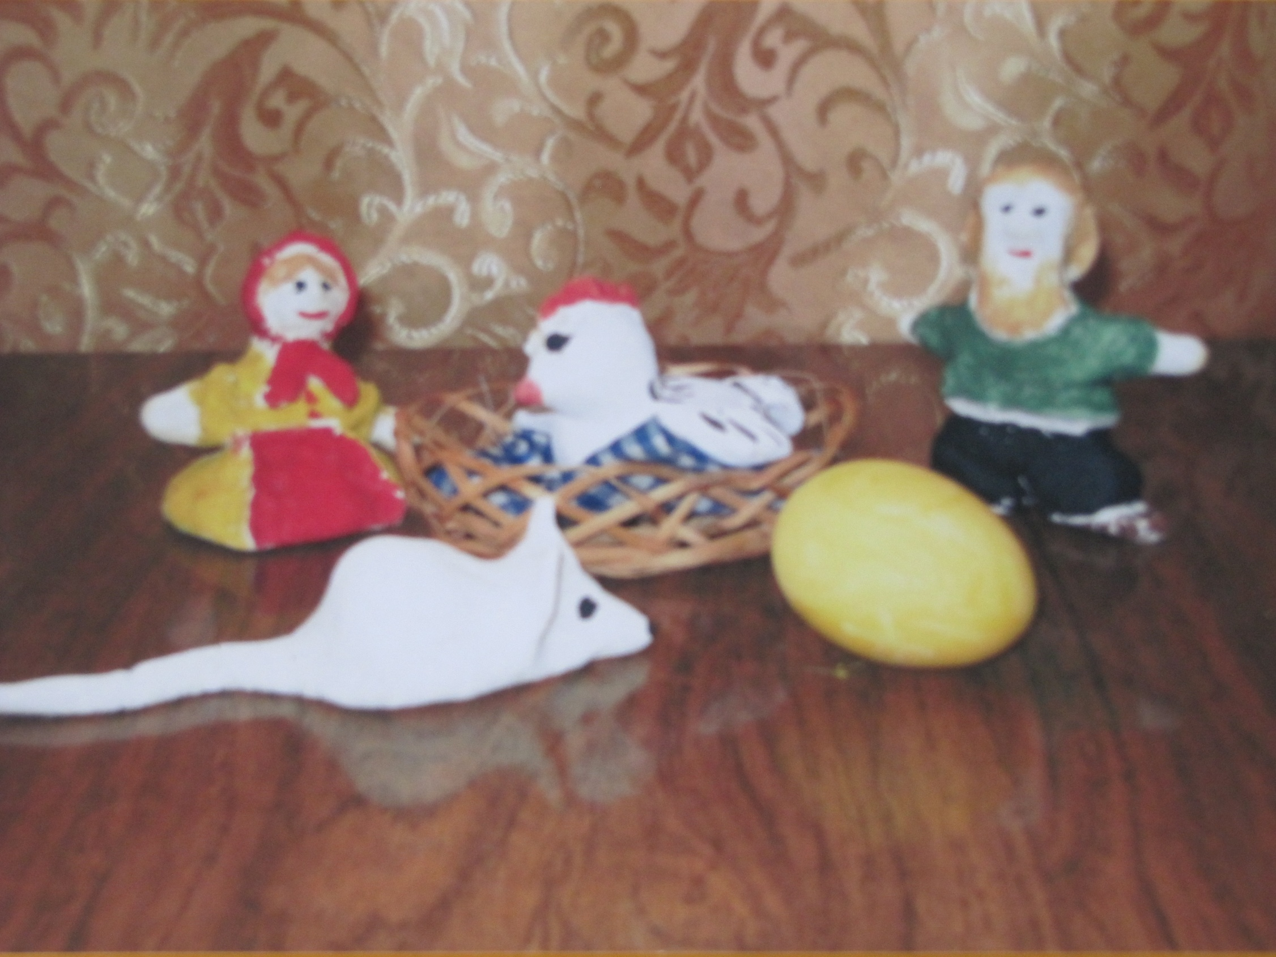

Slide 35
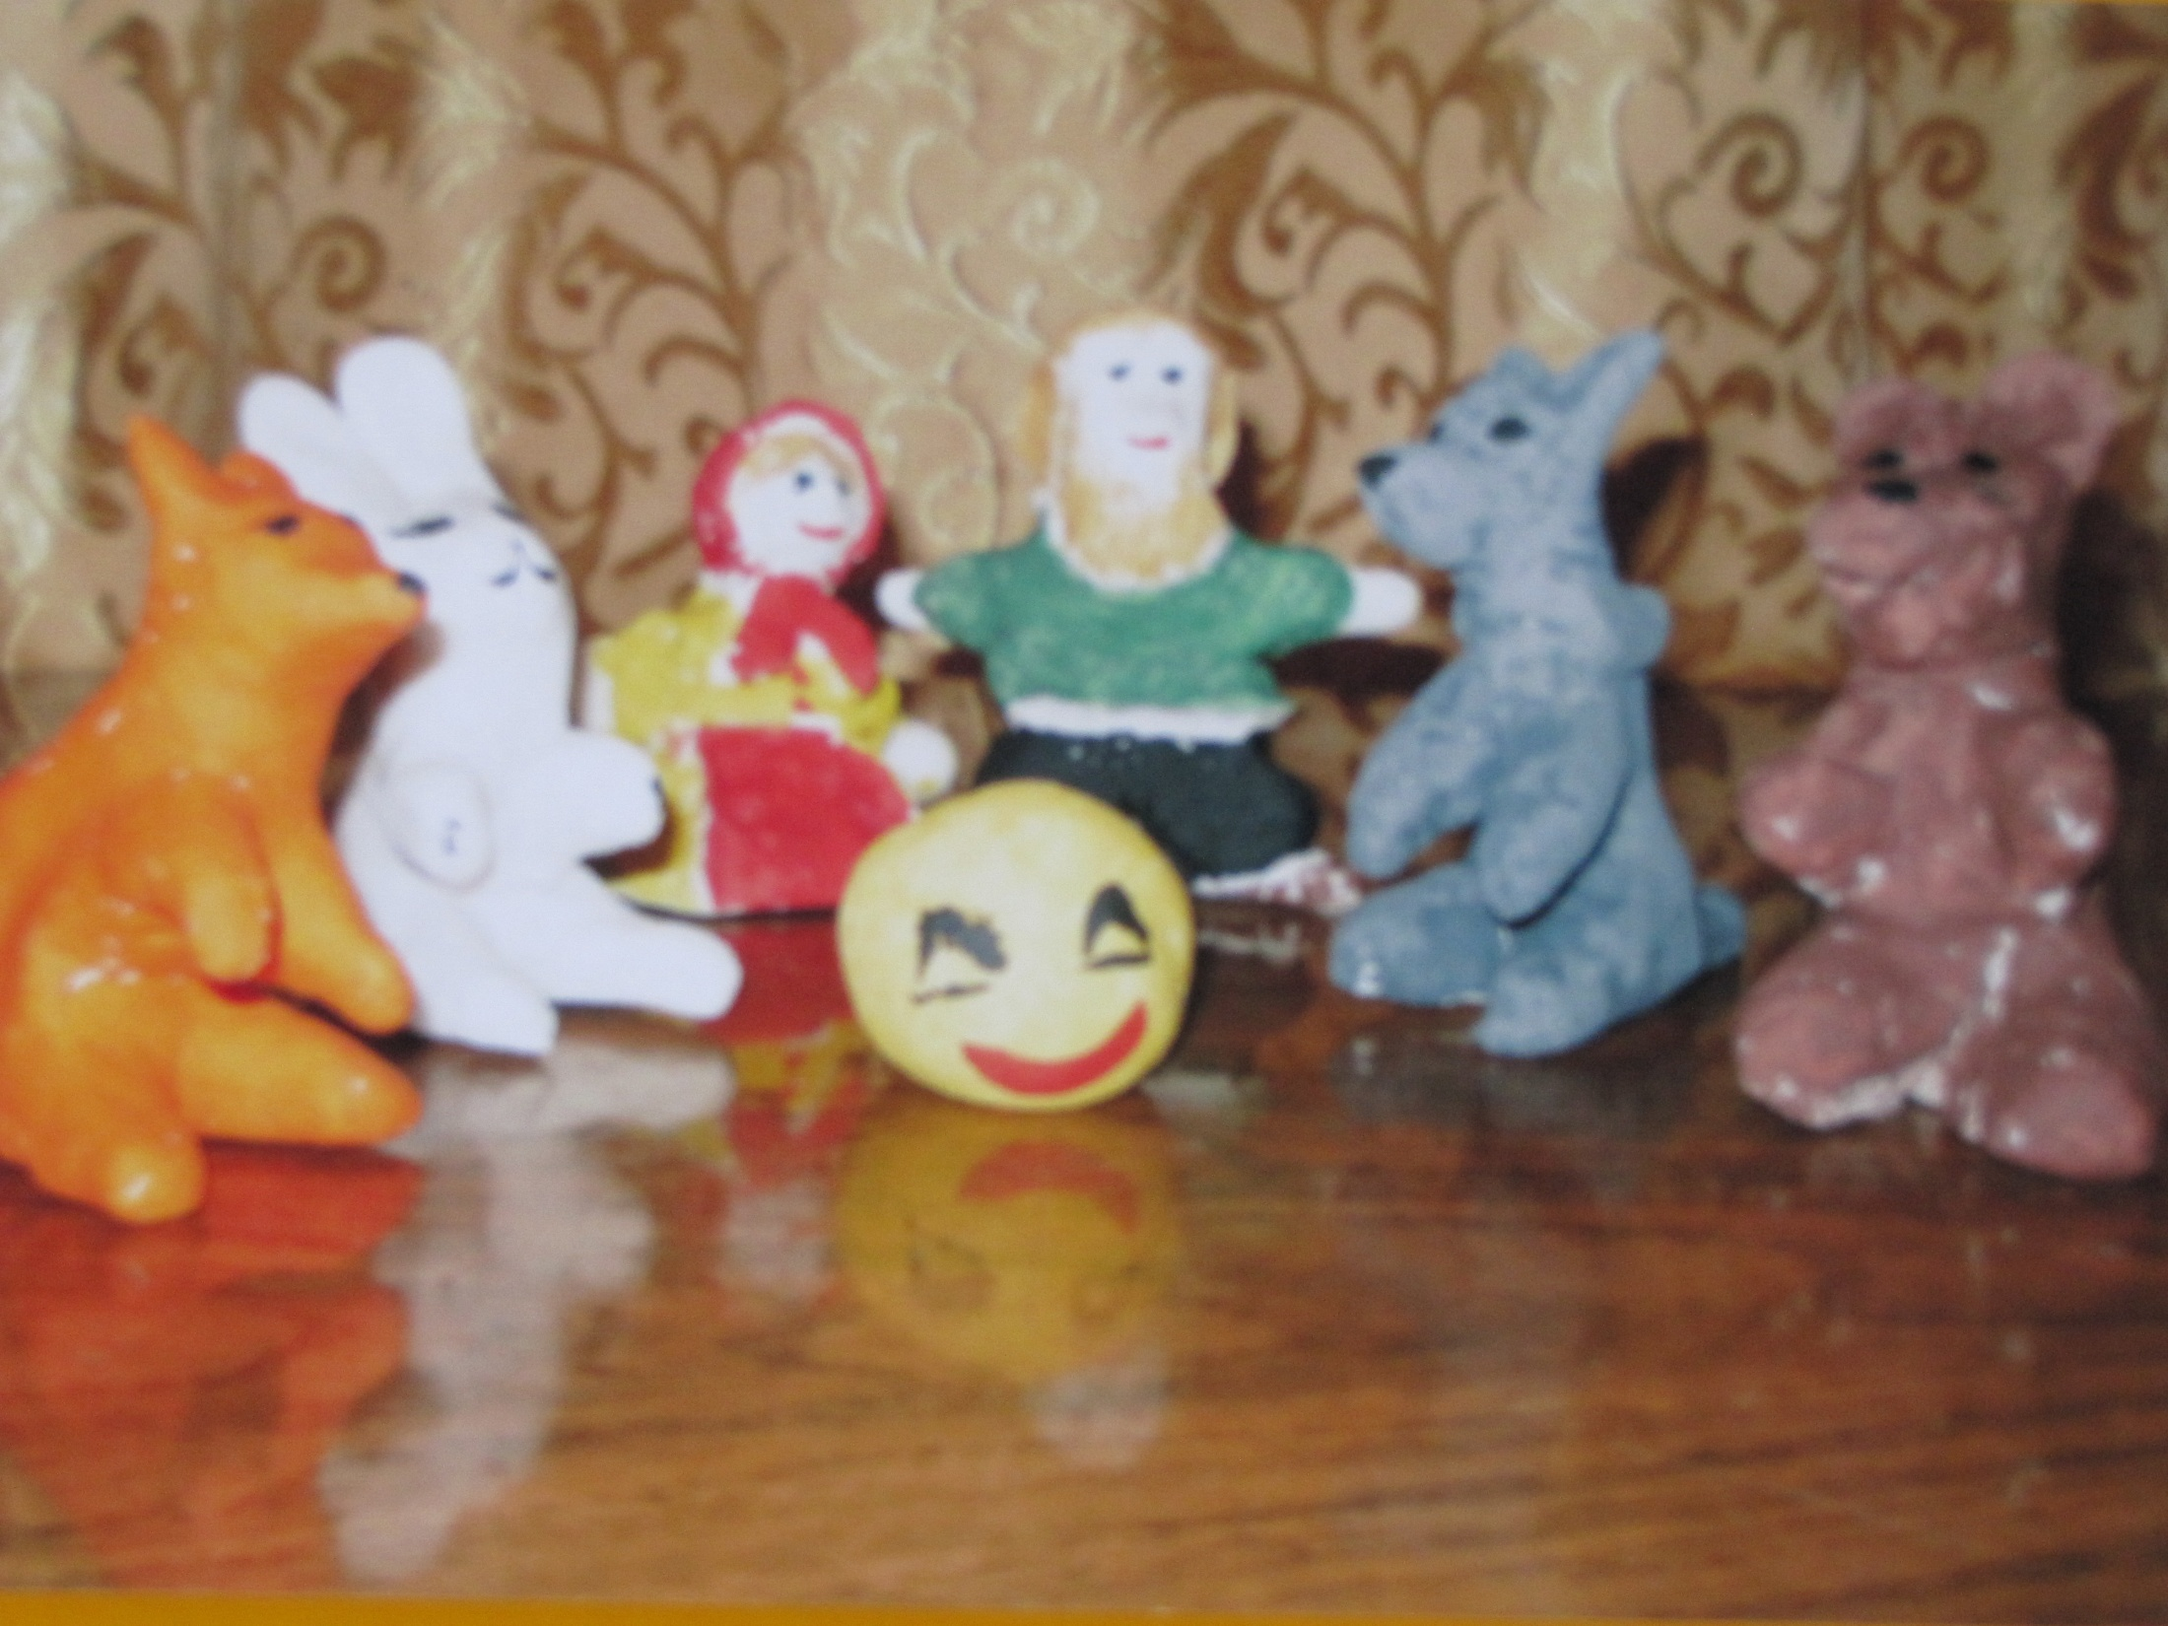

Slide 36
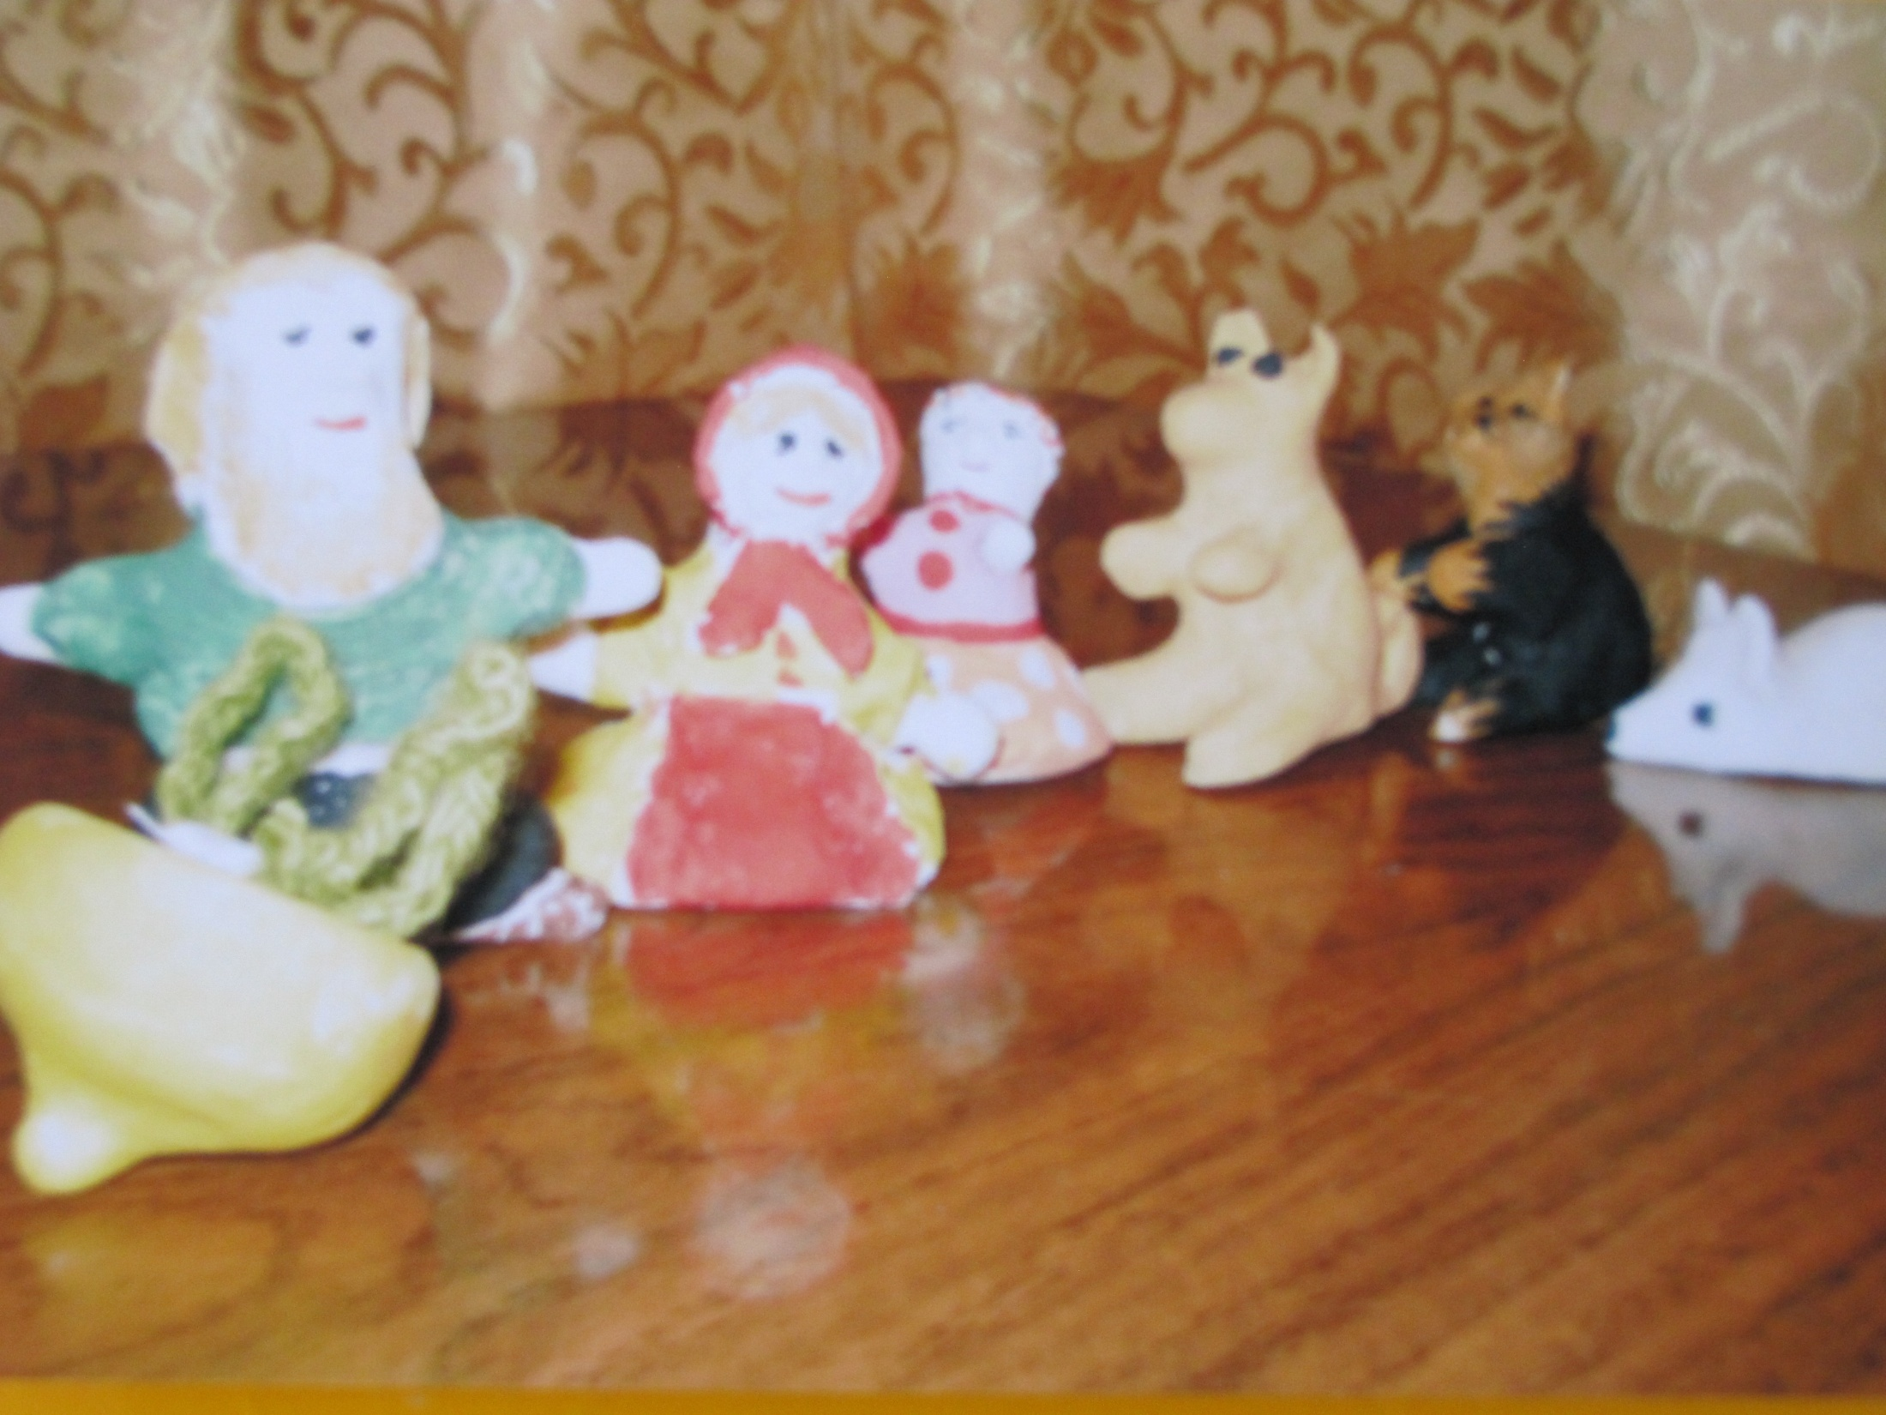

Slide 37
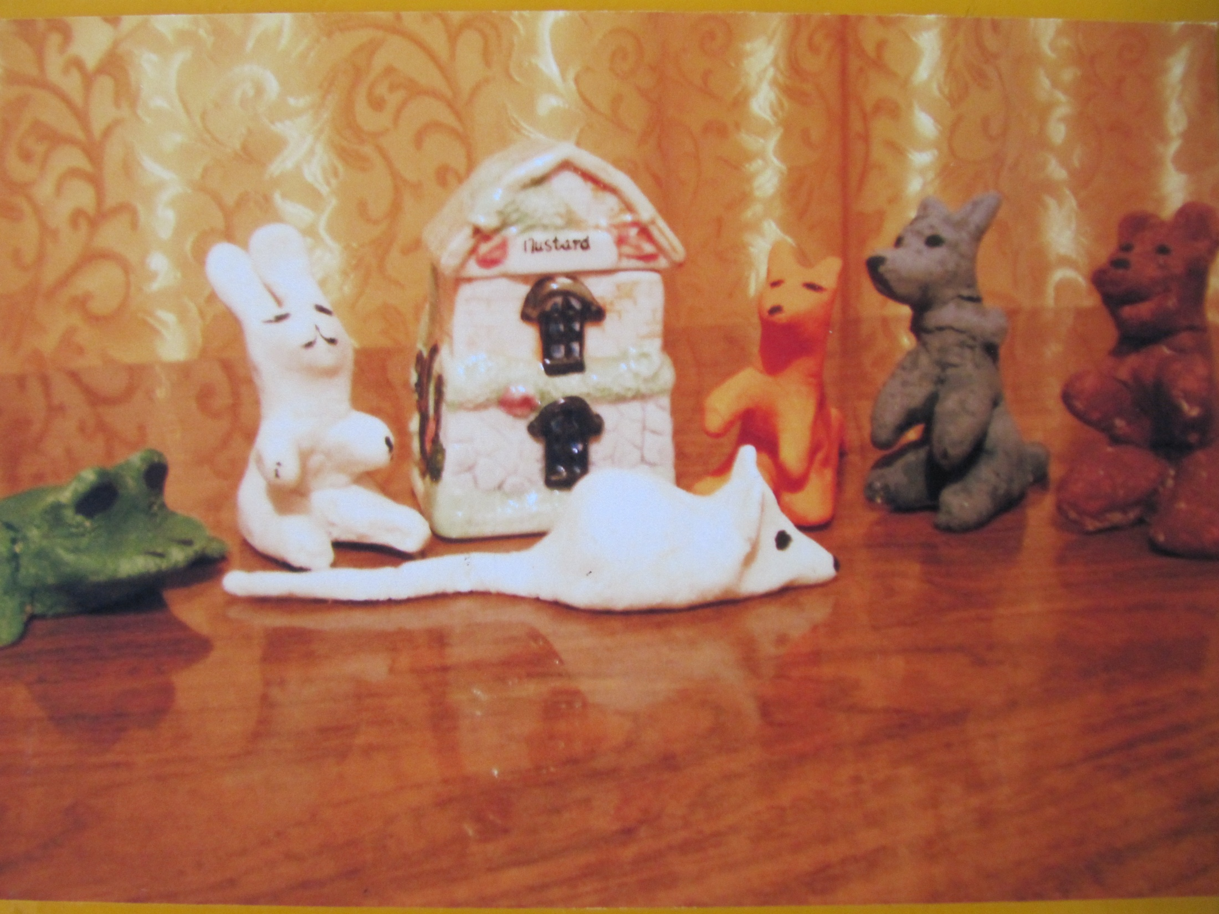

Slide 38
Результаты :
Уровни развития детей старшей группы:
-высокий-17
-средний-73
-низкий-10

Slide 39
Благодарю за внимание!!!
Благодарю за внимание

